Slide 1

第五章 二叉树
邹磊
zoulei@pku.edu.cn
北京大学计算机科学技术研究所

Slide 2
课程内容
5.1 二叉树的概念
5.2 周游二叉树
5.3 二叉树的存储结构
5.4 二叉搜索树
5.5 堆与优先队列
5.6 Huffman编码树及其应用

Slide 3

5.1 二叉树的概念
二叉树（binary tree）由结点的有限集合构成:
  或者为空集（NIL）
  或者由一个根结点及两棵不相交的分别称作左子树和右子树的二叉树组成
a
递归定义。二叉树或为空集，或者空左子树，或者右子树，或者左右子树皆空
b
c
d
e
f
g
h

Slide 4
五种基本形态
(a) 空二叉树 (b) 根和空的左、右子树 (c) 根和非空左子树、空右子树
(d) 根和空左子树、非空右子树 (e) 根和非空的左、右子树
Notes:
需要提醒的是，在二叉树中，结点是有次序的，分左右，是有序树
任何的树（森林），都可以转化称为等价的二叉树

Slide 5
考虑一下
N个节点的树有多少种不同
的形态？
（设点/边没有标签）
Notes:
这是一个Catalan数

Slide 6
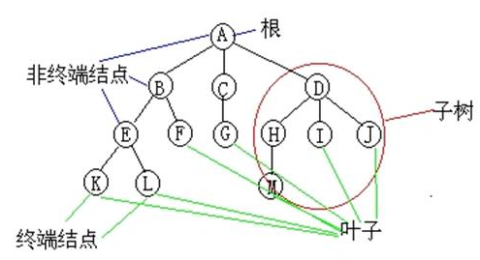
相关概念
父母（parent）
子女（孩子）（children）
边(edge)
兄弟(sibling)
路径(path)
祖先(ancestor)
子孙(descendant)
树叶(leaf)
内部节点或分支节点(internal node)
度数(degree)：节点子树的数目
层数(level)：根结点层数为0，其它节点层数等于父母层数加1

Slide 7
来个小测试
N个节点的树有多少条边？

Slide 8
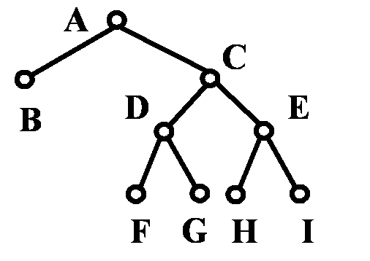
满二叉树
如果一棵二叉树的结点，或为树叶（0度节点），或为两棵非空子树（2度节点），则称作满二叉树
1度节点个数为0

Slide 9
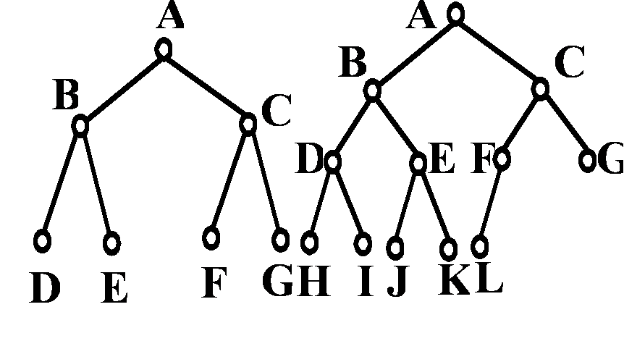
完全二叉树
若一棵二叉树
  最多只有最下面的两层结点度数可以小于2
  最下面一层的结点都集中在该层最左边、连续位置上
则称此二叉树为完全二叉树
Notes:
在许多算法和算法分析中都明显地或隐含地用到完全二叉树的概念

Slide 10
完全二叉树的特点
叶结点只可能在最下面两层出现
路径长度和最短（满二叉树不具有此性质）
  由根结点到各个结点的路径长度总和在具有同样结点数的二叉树中最小
  任意一棵二叉树中根结点到各结点的最长路径一定不短于结点数目相同的完全二叉树中的路径长度

Slide 11
扩充二叉树
当二叉树节点出现空指针时，就增加一个特殊结点——空树叶
  度为1的结点，在它下面增加1个空树叶
  度为0的树叶，在它下面增加2个空树叶
扩充的二叉树是满二叉树，新增加空树叶(外部结点L)的个数等于原来二叉树结点个数(内部结点N)加1
（后面证明：N0=N2+1）

Slide 12
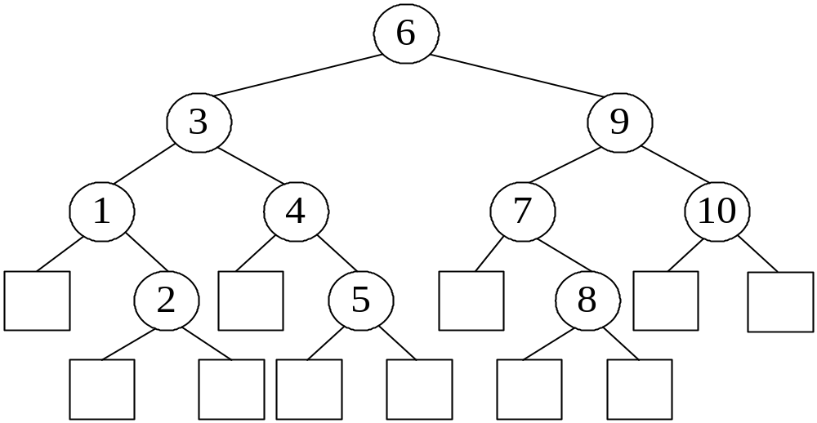
扩充二叉树示例

Slide 13
扩充二叉树性质
外部路径长度E
  从扩充二叉树的根 每个外部结点的路径长度之和
内部路径长度I
  从扩充二叉树的根 每个内部结点的路径长度之和
E和I两个量之间的关系
E=I+2n
其中n是内部节点的个数

Slide 14
示例
E = 3 + 4 + 4 + 3 + 4 + 4 + 3 + 4 + 4 + 3 + 3 = 39
I = 0 + 1 + 2 + 3 + 2 + 3 + 1 + 2 + 3 + 2 = 19

Slide 15
证明
…
k
…
归纳法证明：E=I+2n
  当n=1时，I=0，E=2，等式成立
  若对于具有n个内部节点的扩充二叉树此等式也成立，即En=In+2n。考虑有n+1个内部节点的扩充二叉树。如果删除一个分支叶子节点，可使之成为有n个内部节点的扩充二叉树，设该节点到根节点的路径长度为k。则有
  In=In+1-k In+1=In+k
  En=En+1-2(k+1)+k=En+1-k-2 En+1 = En+k+2
  把前面等式带入进来得：
  En+1＝(In+2n)+k+2 = (In+k)+2n+2=In+1+2(n+1) 得证E=I+2n
k+1
k+1
k
Notes:
因为删除了一个路径长度为K的内部节点，因此内部路径长度变为了In=In+1-K；
删除这个内部节点，意味着删除了两个路径长度为K+1的外部节点，增加了一个路径长度为K的外部节点，所有有
En=En+1-2(K+1)+K.

Slide 16
二叉树的主要性质
性质1 二叉树的第i层（根为第0层，i ≥1）最多有2^{i}个结点.
证明：（数学归纳法)
当i=0时，2⁰=1，只有1个根节点，正确。
现在假设对所有j(1<=j<i)上面的命题成立，即第j层有2^{j}个节点。当j=i时，第i-1层上最多有2^{i-1}个结点。由于二叉树每个结点的度数最大为2，因此第i层最大的结点数目是第（i-1）层2倍，所以有2^{i}个结点；命题得证。

Slide 17
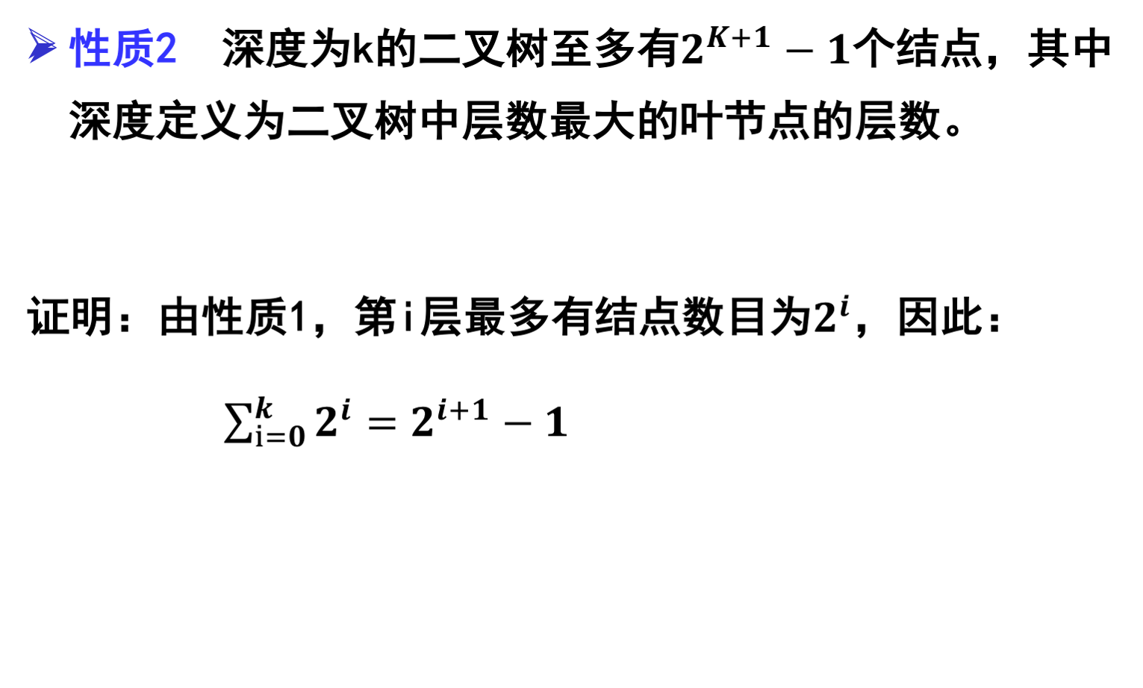
二叉树的主要性质

Slide 18
n₀ = n₂ + 1
性质3 任何一颗二叉树，度为0的结点比度为2的结点多1个
证明：设有n个结点的二叉树的度为0、1、2的结点数，分别n₀，n₁，n₂，则有
n = n₀ + n₁ + n₂ (公式1)
设边数为e。除根结点外，每个结点都有一条边进入，故
n = e + 1。由于这些边是有度为1和2的的结点射出的，因此
e = n₁+ 2*n₂，于是
n = e + 1= n₁ + 2·n₂ + 1 (公式2)
因此由公式1、2得n₀ + n₁ + n₂ = n₁ + 2·n₂ + 1，即
n₀ = n₂ + 1

Slide 19
满二叉树定理
性质4. 满二叉树定理：非空满二叉树树叶数等于其分支结点数加1。
证明：由性质3推导可得。注意到满二叉树的内部结点（即分支结点）的度数都为2.

Slide 20
满二叉树定理推论
性质5 满二叉树定理推论：一个非空二叉树的空子树数目等于其结点数加1。
证明：
设二叉树T，将其所有空子树换为树叶，记新的扩充满二叉树为T’。所有原来T的结点现在是T’的分支结点
根据满二叉树定理，新添加的树叶数目等于T结点个数加1。而每个新添加的树叶对应T的一个空子树。 因此T中空子树数目等于T中结点数加1。

Slide 21
再来个小测试
试证明，在具有n(n>=1)个结点的k叉树中，有n(k-1)+1个指针是空的。

Slide 22
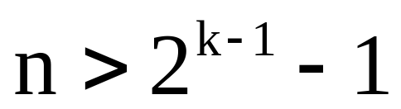
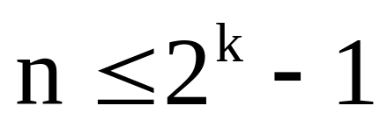
性质6
性质6：有n个节点（n>0）的完全二叉树的高度为⎡log₂ (n+1)⎤ (深度为⎡log₂ (n+1)⎤ - 1)
证明：二叉树高度定义为二叉树中层数最大的叶子结点层数（即深度）加1.
设完全二叉树的高度为k，由定义可得：高为k的完全二叉树的前k-1层(0 ~ k-2)共有2^{(k－1)}-1 个结点。由于高度为k，故第k-1层上还有若干个结点，因此该完全二叉树的结点个数：
另一方面，由性质2可得：

Slide 23
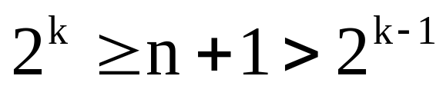
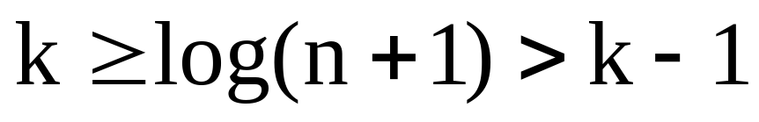
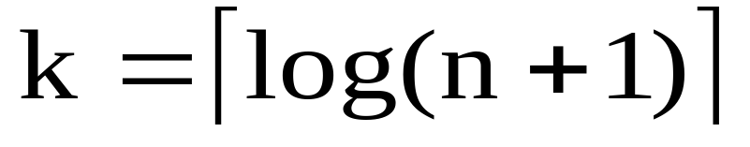
性质6(续)
由此可推出： ，取对数后有：
又因k-1和k是相邻的两个整数，故有

Slide 24
性质7
性质7. 对于具有n个结点的完全二叉树，结点按层次由左到右编号，则对任一结点i（0 ≤ i ≤ n - 1）有
  （1）如果i = 0，则结点i是二叉树的根结点；若i＞0，则其父结点编号是⎣(i-1)/2⎦ 。
  （2）当2i + 1 ≤ n - 1时，结点i的左子结点是2i + 1，否则结点i没有左子结点；当2i + 2 ≤ n - 1时，结点i的右子结点是2i + 2，否则结点i没有右子结点
  （3）当i为偶数且0 < i < n时，结点i的左兄弟是结点i - 1，否则结点i无左兄弟；当i为奇数且i+1 < n时，结点i的右兄弟是结点i + 1，否则结点i无右兄弟

Slide 25
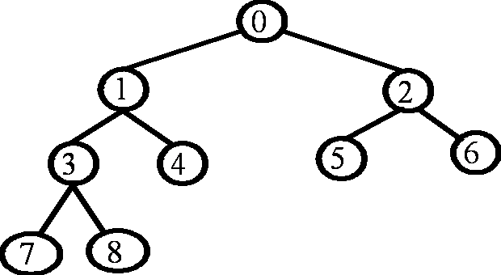
按层次顺序将一棵有n个结点的完全二叉树的所有结点从0到n-1编号，就得到结点的一个线性序列
0 | 1 | 2 | 3 | 4 | 5 | 6 | 7 | 8

Slide 26
5.2 二叉树的周游
5.2.1 抽象数据类型ADT
5.2.2 深度优先周游二叉树
5.2.3 广度优先周游二叉树

Slide 27
5.2.1 抽象数据类型
二叉树结点存储所需数据信息，边保持结构
操作运算集中在访问二叉树的结点信息上
  例如：访问结点、左右子结点、父结点等
从应用角度看，通过遍历实现对二叉树结点信息的访问

Slide 28
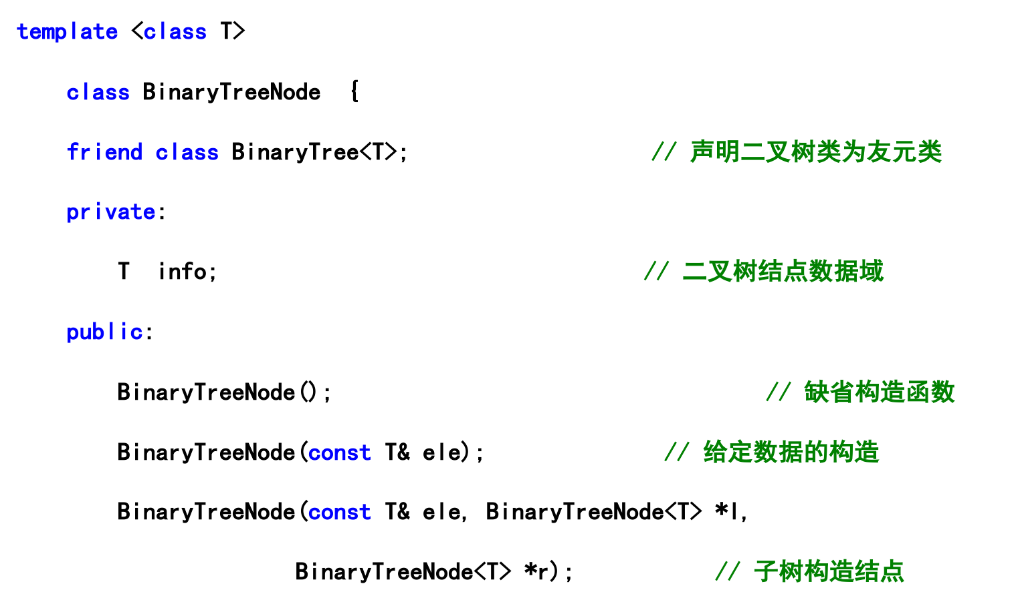
ADT: BinaryTreeNode

Slide 29
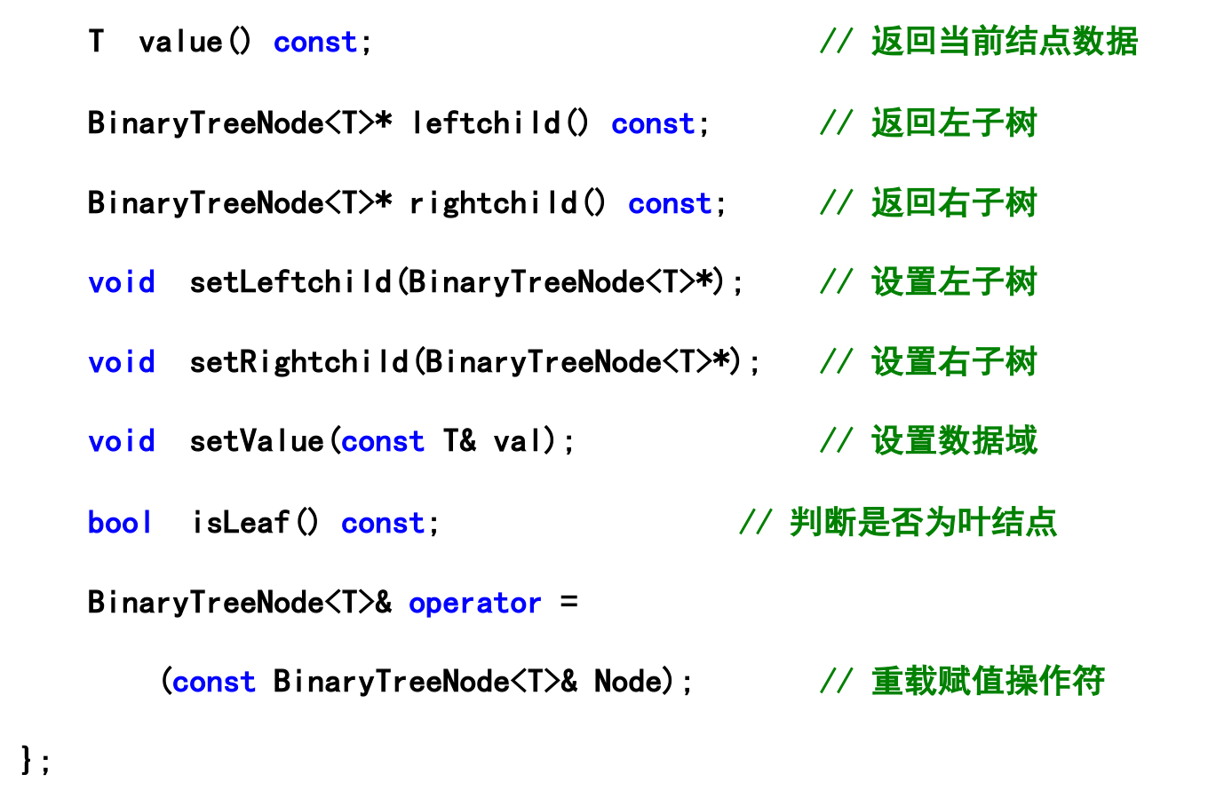

Slide 30
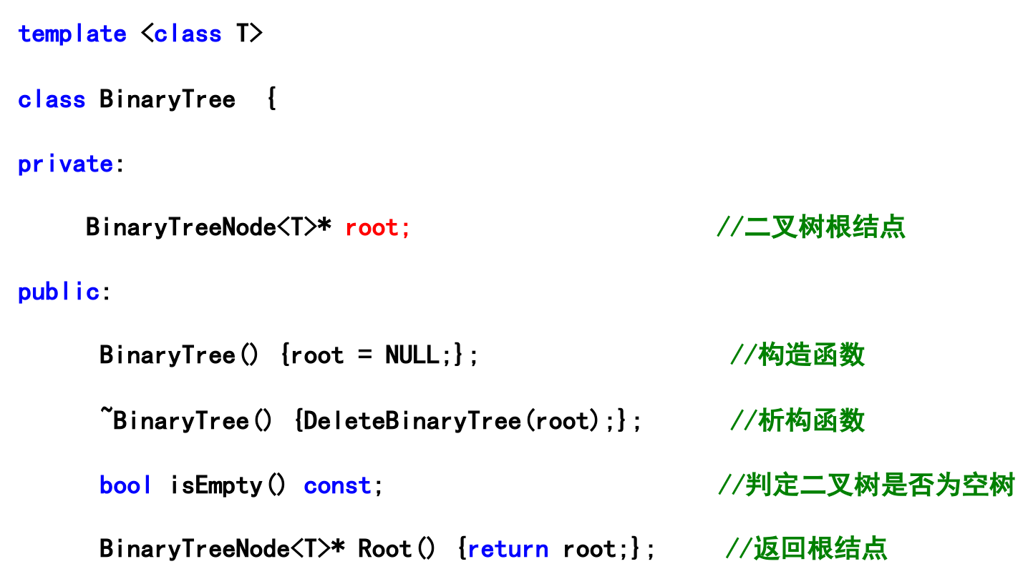
ADT: BinaryTree

Slide 31
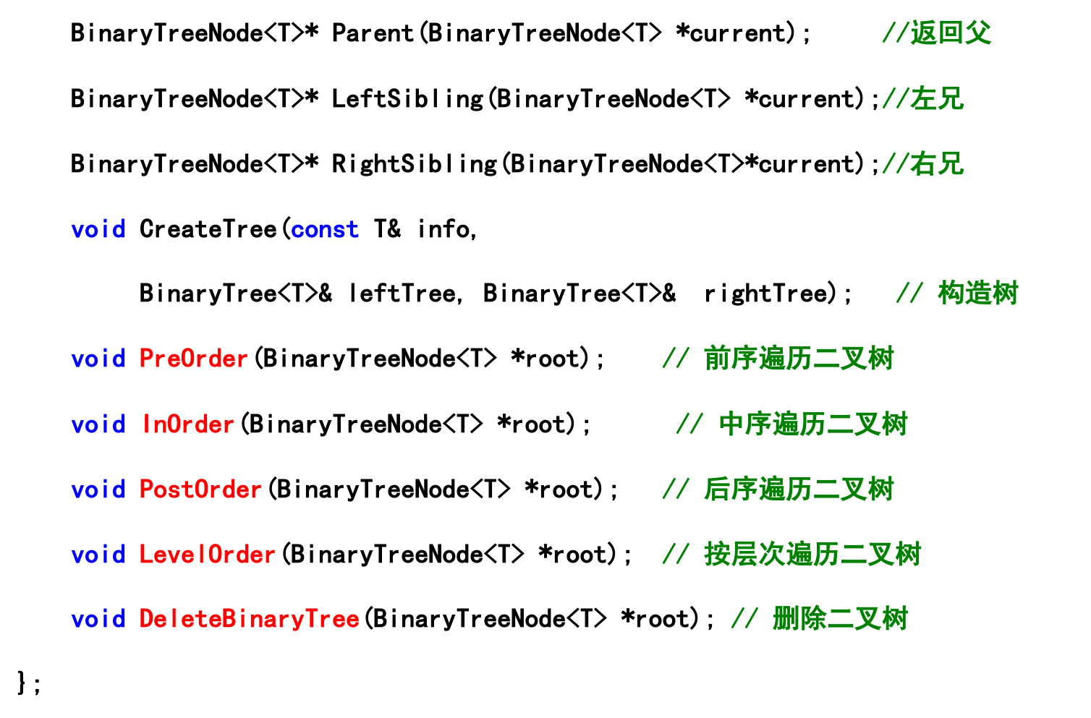

Slide 32
遍历二叉树
遍历（Traversal）,也称“周游”
  按照一定的次序（规律）系统地访问二叉树中的结点
  每个结点都正好被访问(输出，修改节点信息等) 一次
二叉树的线性化
  实质是把二叉树的结点放入一个线性序列的过程
  “非线性”→“线性”的过程
线性化方式，是对非线性结构的访问方式
  深度优先：一棵一棵子树的纵深遍历
  广度优先：一层一层的自左而右的逐层横向遍历
Notes:
对非线性结构的

Slide 33
5.2.2 深度优先周游二叉树
变换根结点的周游顺序，可以得到以下六种方案：
前序周游
  访问根结点 → 前序周游左子树 → 前序周游右子树
  访问根结点 → 前序周游右子树 → 前序周游左子树
中序周游
  中序周游左子树 → 访问根结点 → 中序周游右子树
  中序周游右子树 → 访问根结点 → 中序周游左子树
后序周游
  后序周游左子树→ 后序周游右子树 → 访问根结点
  后序周游右子树→ 后序周游左子树 → 访问根结点
根节点遍历时机的决定性
子树遍历结果的连续性
遍历过程的递归性

Slide 34
举例
前序周游：
中序周游：
后序周游：
ABDGCEFH
DGBAECHF
GDBEHFCA
A
B C
D E F
G H
Notes:
（1） 在搜索路线中，若访问结点均是第一次经过结点时进行的，则是前序遍历；若访问结点均是在第二次(或第三次)经过结点时进行的，则是中序遍历(或后序遍历)。只要将搜索路线上所有在第一次、第二次和第三次经过的结点分别列表，即可分别得到该二叉树的前序序列、中序序列和后序序列。

Slide 35
中序周游
A
B C
D E F
G H
D G B A E C H F

Slide 36
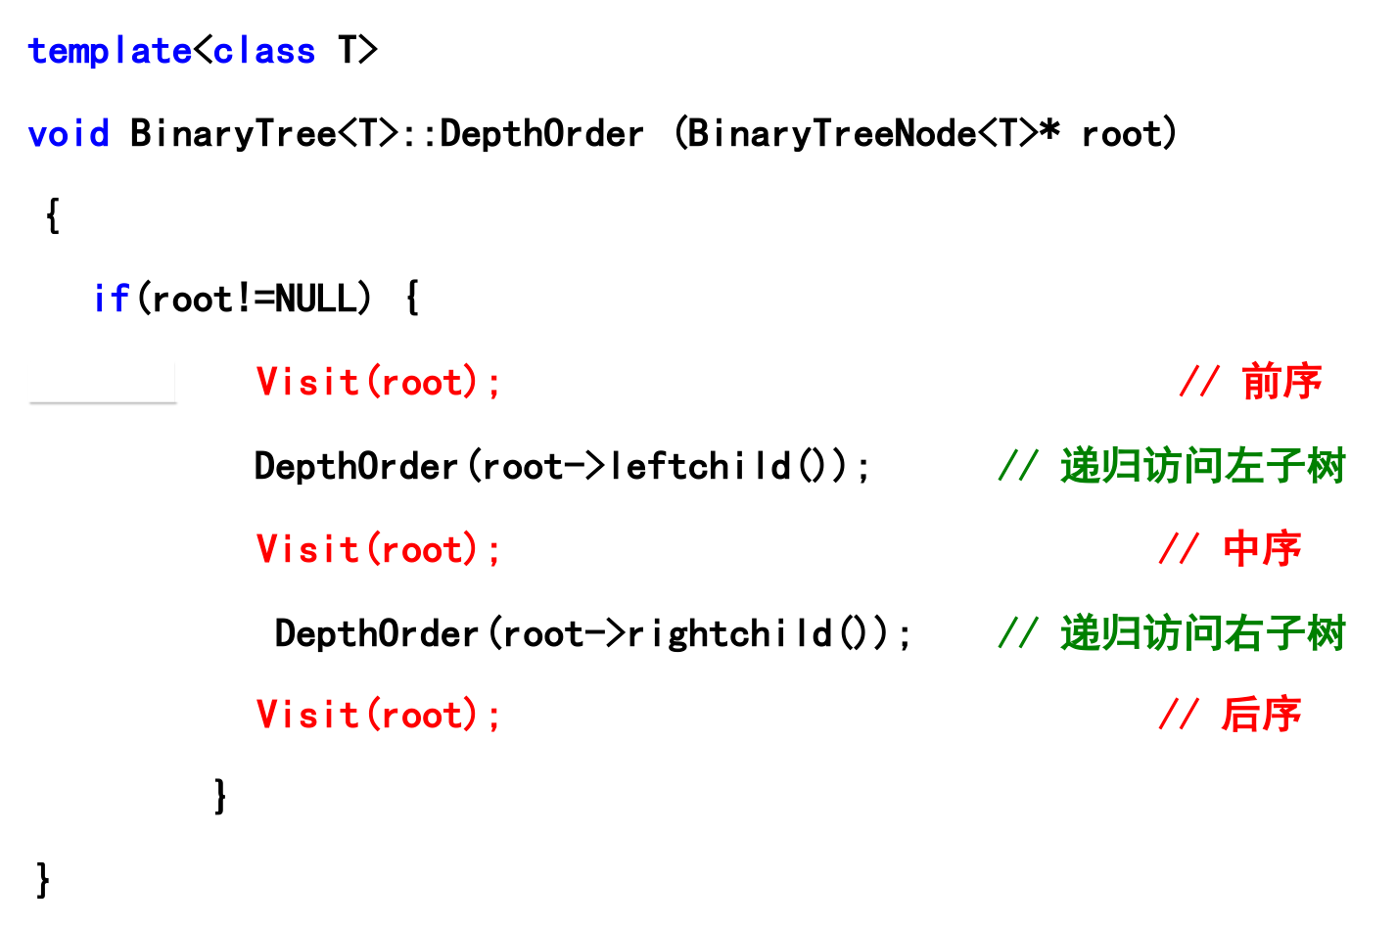
深度优先周游二叉树（递归实现）

Slide 37
对遍历的分析
从前述递归遍历算法可知：如果将Visit(root)语句抹去，从递归的角度看，这三种算法是完全相同的，或者说这三种遍历算法的访问路径是相同的，只是访问结点的时机不同。
A
从虚线的出发点到终点的路径上，每个结点经过3次。
C
第1次经过时访问，是先序遍历
第2次经过时访问，是中序遍历
第3次经过时访问，是后序遍历
B
D
E
2. 二叉树遍历的时间效率和空间效率
时间效率：O(n) //每个结点线性访问次数
空间效率：O(n) //栈占用的最大可能辅助空间
F
G
精确值：树深为k的递归遍历需要k+1个辅助单元

Slide 38
二叉树遍历的性质
性质1：已知二叉树的先序序列和中序序列，可以唯一确定一棵二叉树
  推论：已知二叉树的后序序列和中序序列，可以唯一确定一棵二叉树
  请给出实现程序
性质2：已知二叉树的先序序列和后序序列，不能唯一确定一棵二叉树

Slide 39
已知二叉树的前序和中序序列，求解树
确定树的根节点
  树根是当前树中所有元素在前序序列中的第一个元素
求解树的子树
  找出根节点在中序序列中的位置，根左边的所有元素就是左子树，根右边的所有元素就是右子树。
    若根节点左边或右边为空，则该方向子树为空
    若根节点左边和右边都为空，则根节点为叶节点
递归求解树：将左、右子树分别看成一棵二叉树，重复上述步骤，直到所有节点完成定位。

Slide 40
举例
(1)已知一棵二叉树的前序序列和中序序列分别为ABDGHCEFI和GDHBAECIF，请画出此二叉树。
(2)已知一棵二叉树的中序序列和后序序列分别为BDCEAFHG和DECBHGFA，请画出此二叉树。
(3)已知一棵二叉树的前序序列和后序序列分别为AB和BA，请画出这两棵不同的二叉树。

Slide 41
前序 中序
ABDGHCEFI GDHBAECIF
A
左子树
右子树
BDGH CEFI
GDHB ECIF
前序
前序
中序
中序
B
C
前序
DGH NIL
GDH NIL
E
前序
FI
IF
中序
中序
D
F
G
H
NIL
NIL
I

Slide 42
A
B C
D E F
G
H I

Slide 43
递归 非递归
递归带来大量函数调用，有许多额外的时间开销
理论上所有的递归都是可以转换成非递归的
  可以用数据归纳法来证明！
使用递归注意两点：
  递归就是在过程或函数里调用自身
  必须有明确的递归结束条件，称为递归出口。
实现算法的非递归转换，需要借助临时的栈来实现
  在递归的入口处，用栈保存返回地址！

Slide 44
非递归深度优先遍历
深度优先遍历二叉树的非递归算法
递归算法简洁，但也有不足之处，这时就存在如何把递归算法转化成等价的非递归算法的问题
问题的关键是设置栈结构，使其仿照递归算法执行过程中编译栈的工作原理，完成非递归遍历算法

Slide 45
1、前序遍历非递归算法
看到一个结点，访问他，并把非空右子结点压栈，然后深度遍历其左子树（走之前右孩子先入栈）。
左子树遍历完毕，弹出结点并访问之，继续遍历（左子树完毕就出栈）。
开始推入一空指针作为监视哨，作为遍历结束标志（遇到监视哨就结束）。

Slide 46
1、前序遍历非递归算法
A
B
D
前序序列
E
H
C
F
G
I
入栈序列
A
C
B
C
F
G
F
栈
I
D
E
访问结点
G
H
I
栈中结点
已访问结点

Slide 47
非递归前序遍历二叉树算法
看到一个结点，访问他，并把非空右子结点压栈，然后深度遍历其左子树（走之前右孩子先入栈）。
左子树遍历完毕，弹出结点并访问之，继续遍历（左子树完毕就出栈）。
开始推入一空指针作为监视哨，作为遍历结束标志（遇到监视哨就结束）。

Slide 48
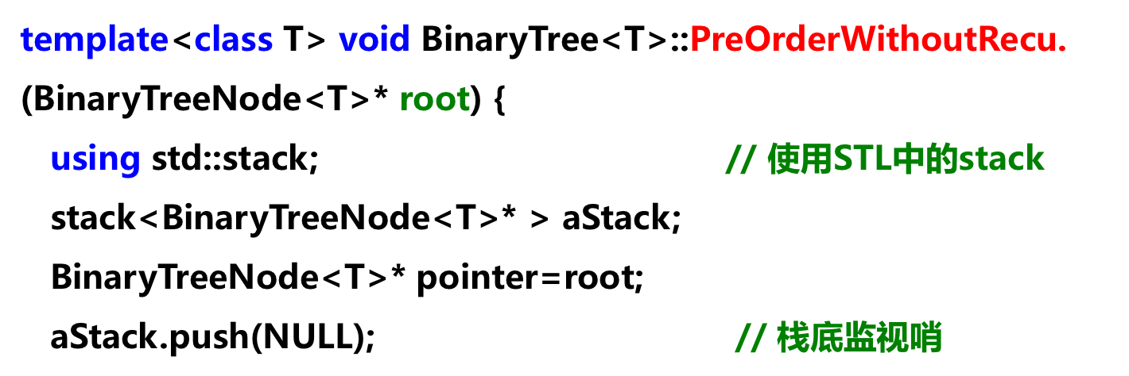
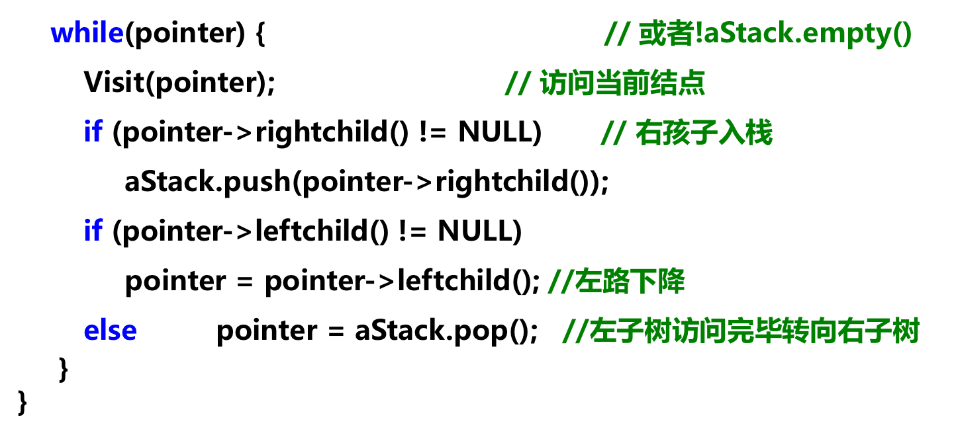

Slide 49
2、中序遍历非递归算法
遇到一个结点
  入栈
  遍历其左子树
遍历完左子树
  出栈并访问之
  遍历右子树

Slide 50
示例
中序序列
进栈序列
A
B
D
C
E
G
F
H
I
A
C
C
G
A
I
F
B
E
D
B
栈
H
D
未访问结点
E
F
栈中结点
出栈结点
G
H
I

Slide 51
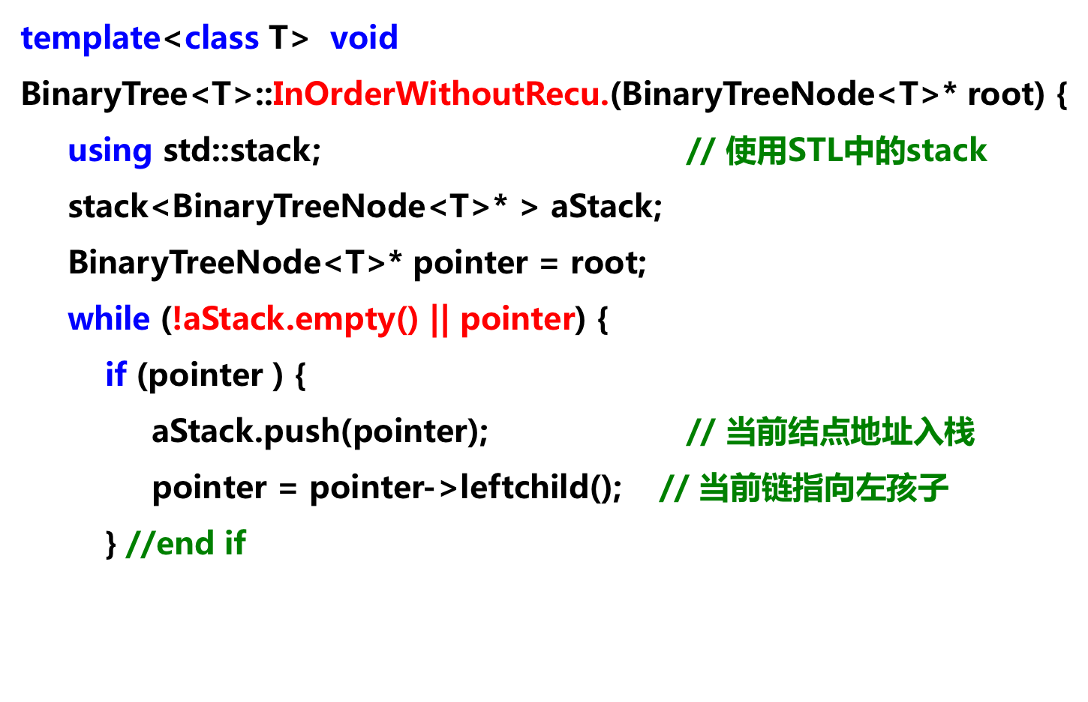
非递归中序遍历二叉树算法

Slide 52
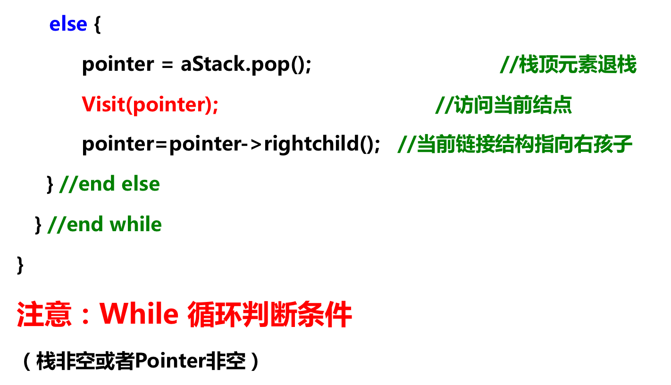

Slide 53
非递归后序遍历
基本思想
  遇到一个结点，将其入栈，遍历其左子树
  左子树遍历结束后，还不能马上访问栈顶结点，而是要按照其右链去遍历其右子树
  右子树遍历后才能从栈顶托出该结点访问之

Slide 54
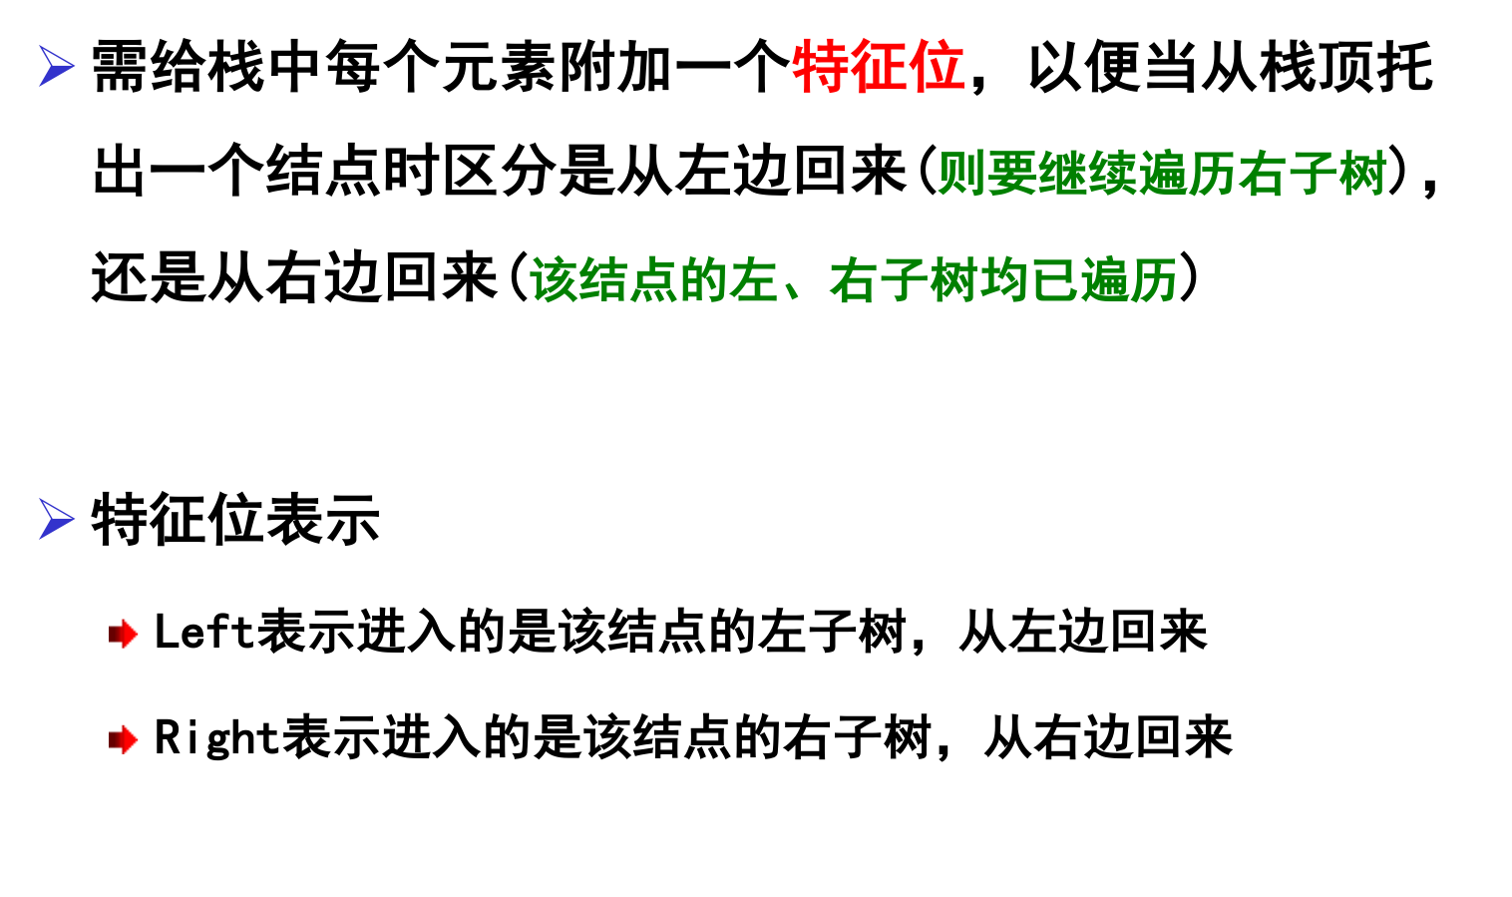
非递归后序遍历(续)

Slide 55
示例
后序序列
D
非递归后序遍历二叉树
目录页
出栈序列
A
C
(D,L)
(D,R)
B
(B,L)
D
F
(A,L)
E
栈
未访问结点
栈中结点
G
H
I
出栈结点

Slide 56
示例
后序序列
D
B
出栈序列
(D,L)
(D,R)
A
C
B
(B,R)
(B,L)
(A,L)
栈
(A,R)
D
E
F
未访问结点
栈中结点
G
H
I
出栈结点

Slide 57
示例
后序序列
D
B
G
出栈序列
(D,L)
(D,R)
(B,L)
(B,R)
(A,L)
A
(G,L)
(G,R)
C
(E,L)
(E,R)
B
(C,L)
D
栈
(A,R)
E
F
未访问结点
栈中结点
G
H
I
出栈结点

Slide 58
示例
后序序列
D
B
G
E
H
出栈序列
(D,R)
(B,R)
(A,L)
(E,L)
(G,L)
(G,R)
(D,L)
(B,L)
A
(H,L)
(H,R)
C
(E,R)
(F,L)
B
(C,L)
(C,R)
D
栈
(A,R)
E
F
未访问结点
栈中结点
I
出栈结点
G
H

Slide 59
示例
后序序列
D
B
G
E
H
I
F
C
A
出栈序列
(C,L)
(H,L)
(D,L)
(D,R)
(B,L)
(B,R)
(A,L)
(E,L)
(G,L)
(G,R)
(E,R)
(I,L)
(H,R)
(I,R)
A
(F,L)
(F,R)
C
栈
(C,R)
B
(A,R)
D
E
F
未访问结点
栈中结点
G
H
I
出栈结点

Slide 60
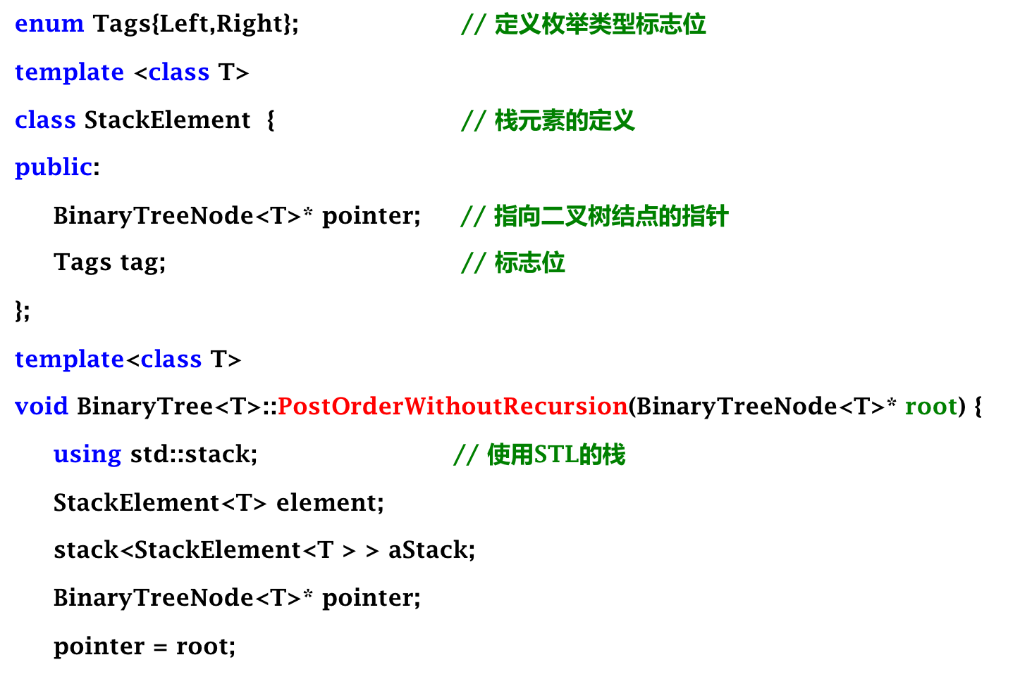
非递归后序遍历二叉树算法

Slide 61
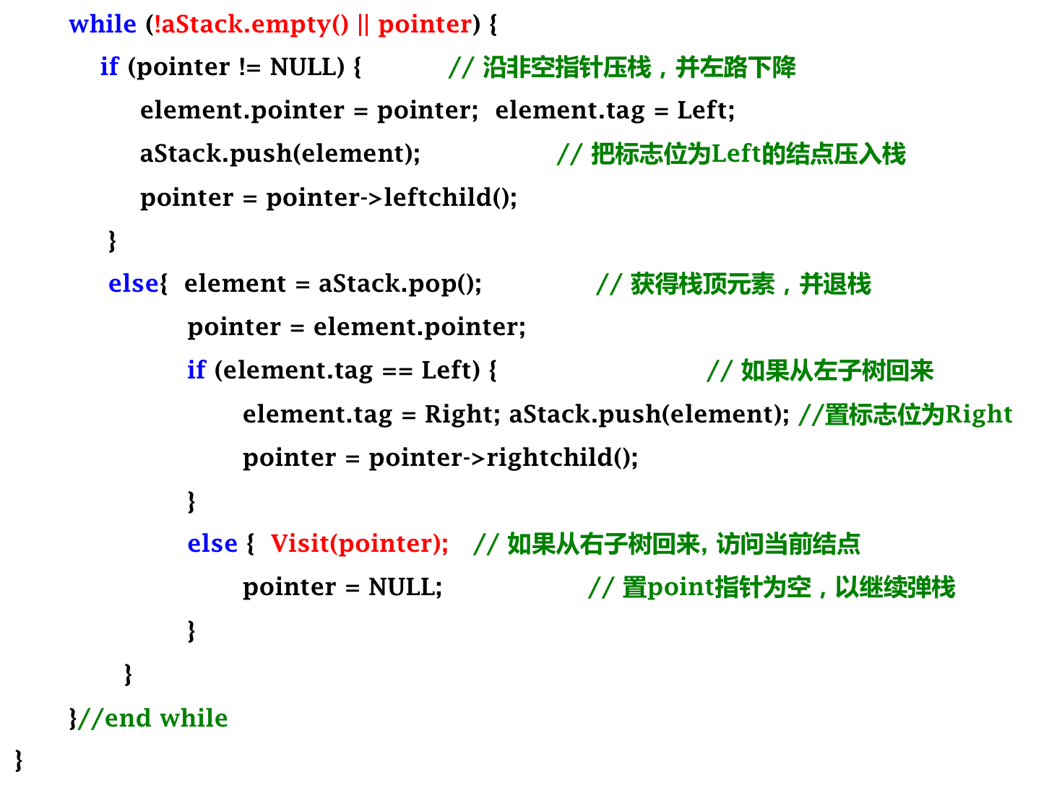

Slide 62
复杂性分析
在各种遍历中，每个结点都被访问且只被访问一次，时间代价为O(n)
非递归保存入出栈（或队列）时间
  前序、中序，某些结点入/出栈一次， 不超过O(n)
  后序，每个结点分别从左、右边各入/出一次， O(n)
深搜：栈的深度与树的高度有关
  最好 O(log n)
  最坏 O(n)

Slide 63
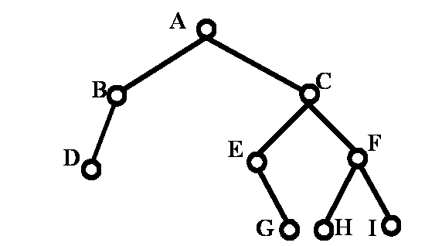
5.2.3 广度优先遍历二叉树
从二叉树的根结点开始，自上而下逐层遍历；
同层节点，按从左到右的顺序对结点逐一访问
例如：ABCDEFGHI

Slide 64
示例
BFS序列
队列
A
B
C
D
E
F
G
H
I
A
访问中结点
C
队列中结点
B
已访问结点
D
F
E
H
I
G

Slide 65
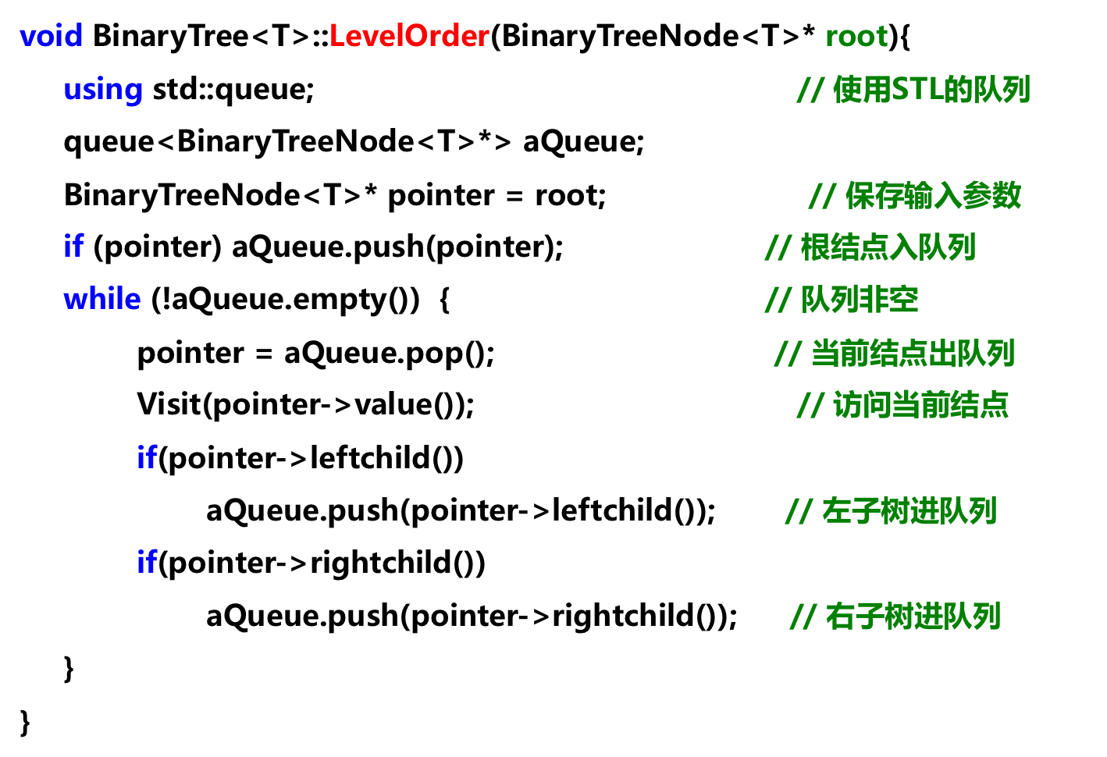

算法实现

Slide 66
5.3 二叉树的存储结构
动态存储结构
  链式存储
静态存储结构
  顺序存储（完全二叉树）

Slide 67
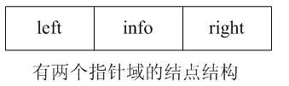
1、动态链式存储结构
各结点随机存储在内存空间，结点之间关系用指针表示。
除存储结点本身数据外，每个结点再设置两个指针字段left和right，分别指向左孩子和右孩子；
子女为空时指针为空指针
这种存储结构称为二叉链表表示法
结点的形式为

Slide 68
二叉树与二叉链表
root
a
a
b
c
Λ
Λ
b
c
d
e
e
Λ
Λ
d
f
g
f
g
Λ
Λ
Λ
Λ
(a)二叉树
(b) 二叉树的链式存储

Slide 69
三叉链表
三叉链表
  除left和right指针外，每个结点再增加一个指向父节点的指针parent，形成“三叉链表”
  提供了“向上”访问的能力
left
item
Parent
right

Slide 70
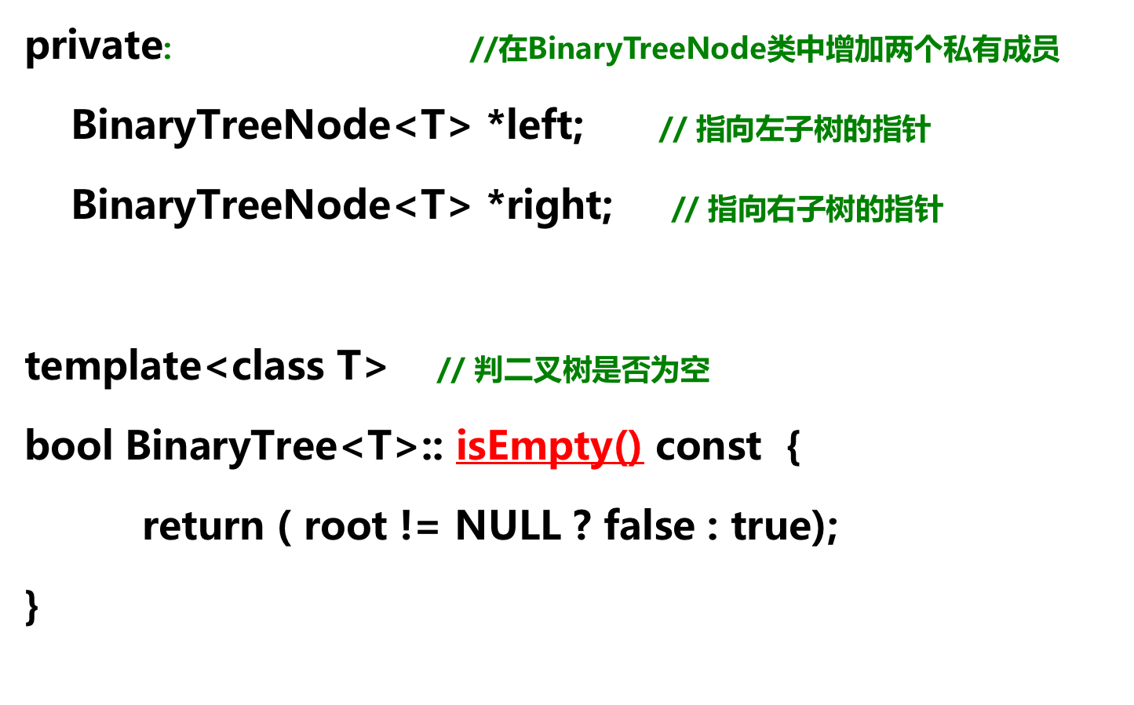
二叉树部分成员函数的实现

Slide 71
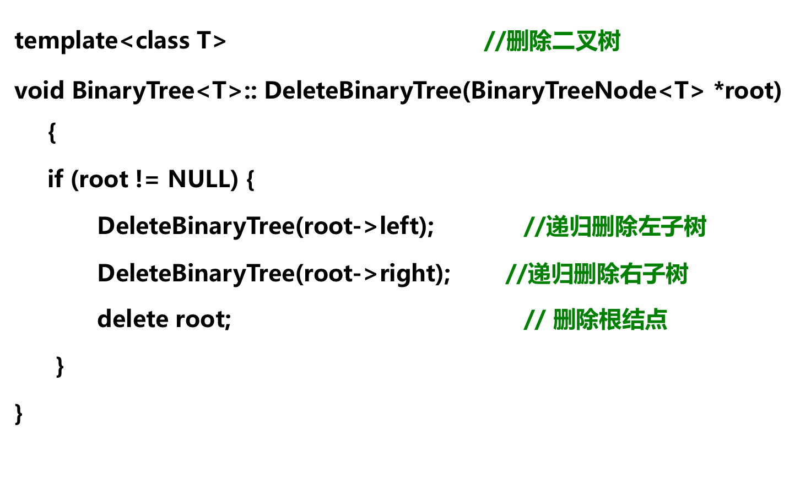
二叉树部分成员函数的实现(续)

Slide 72
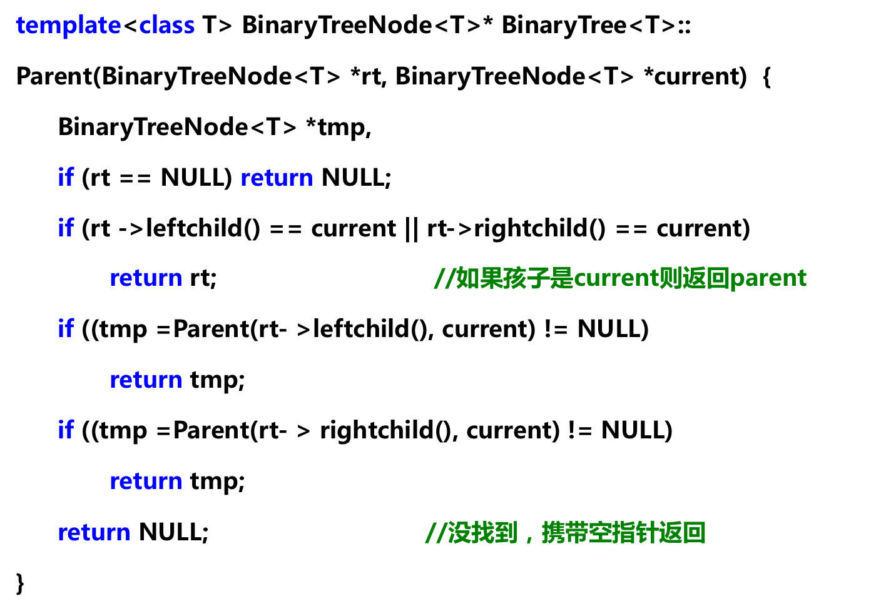
寻找节点的父节点

Slide 73
2、静态数组存储(完全二叉树）
指按照一定次序，用一组地址连续的存储单元存储二叉树上的各个结点元素。
二叉树是非线性结构，因此必须将二叉树的结点排成一个线性序列，使得通过结点在序列中的相对位置确定结点间的逻辑关系。

Slide 74
完全二叉树的顺序存储
一棵具有n个结点的完全二叉树，可以从根结点起自上而下，从左至右地把所有的结点编号，得到一个足以反映整个二叉树结构的线性序列。

Slide 75
完全二叉树的下标公式
完全二叉树中除最下面一层外，各层都被结点充满，每一层结点个数恰是上一层结点个数的两倍。因此，从一个结点的编号就可以推知它的父母，左、右子女，兄弟等结点的编号
  当2i+1<n时，结点i的左子女是结点2i+1，否则结点i没有左子女
  当2i+2<n时，结点i的右子女是结点2i+2，否则结点i没有右子女
  当0<i<n时，结点i的父母是结点⎣(i-1)/2⎦
  当i为偶数且0<i<n时，结点i的左兄弟是结点i-1，否则结点i没有左兄弟
  当i为奇数且i+1<n时，结点i的右兄弟是结点i+1，否则结点i没有右兄弟

Slide 76
示例
0
A
1
2
B
C
3
4
5
6
D
E
F
G
7
8
9
10
H
I
J
K
完全二叉树
A | B | C | D | E | F | G | H | I | J | K

Slide 77
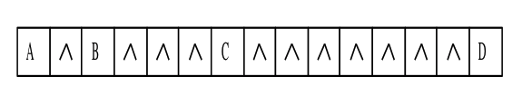
非完全二叉树顺序存储
A
0
B
2
6
C
14
D

Slide 78
非完全二叉树链式存储
A
^
A
B
^
B
C
^
C
D
D
^
优点：①不浪费空间；②插入、删除方便

Slide 79
完全二叉树的顺序存储总结
完全二叉树结点的层次序列足以反映二叉树的结构
  所有结点按层次顺序依次存储在一片连续的存储单元中，则根据一个结点的存储地址就可算出它的左右子女，父母的存储地址
  数组下标标识了指针的指向关系
  存储完全二叉树的最简单，最节省空间的存储方式
完全二叉树的顺序存储，在存储结构上是线性的，但在逻辑结构上它仍然是二叉树型结构

Slide 80
5.4 二叉搜索树
二叉搜索树（BST），也称二叉排序树
  或者是一颗空树；
  或者是具有下列性质的二叉树：
    对于任何一个结点，设其值为K，则该结点的左子树(若不空)的任意一个结点的值都小于K；
    该结点的右子树(若不空)的任意一个结点的值都大于K；
    而且它的左右子树也分别为二叉搜索树
二叉搜索树的性质
  按照中序周游将各结点打印出来，将得到由小到大的排列
  树中结点的值唯一
Notes:
二叉搜索树是适用于内存储器的一种重要的树形索引。
亦称二叉排序树

Slide 81
BST图示
中序遍历结果：09，17，23，45，53，65，78，81，87，94。显然中序遍历是有序的，故又称二叉排序树
53
17
78
09
45
65
87
23
81
94

Slide 82
二叉搜索树的搜索过程
从根结点开始，在二叉搜索树中检索值K
  如果根结点储存的值为K，则检索结束
  如果K小于根结点的值，则只需检索左子树
  如果K大于根结点的值，就只检索右子树
  一直持续到K被找到或者遇上了一个树叶（搜索失败）
二叉搜索树的效率就在于只需检索二个子树之一

Slide 83
二叉搜索树的插入
新结点插入后仍是二叉搜索树，值不重复！
插入过程
  将待插入结点的码值与树根的码值比较，若待插入的关键码值小于树根的关键码值，则进入左子树，否则进入右子树；若相等则直接返回
  递归进行下去，直到遇到空指针，把新结点插入到该位置
  成功的插入，首先要执行一次失败的查找，再执行插入！

Slide 84
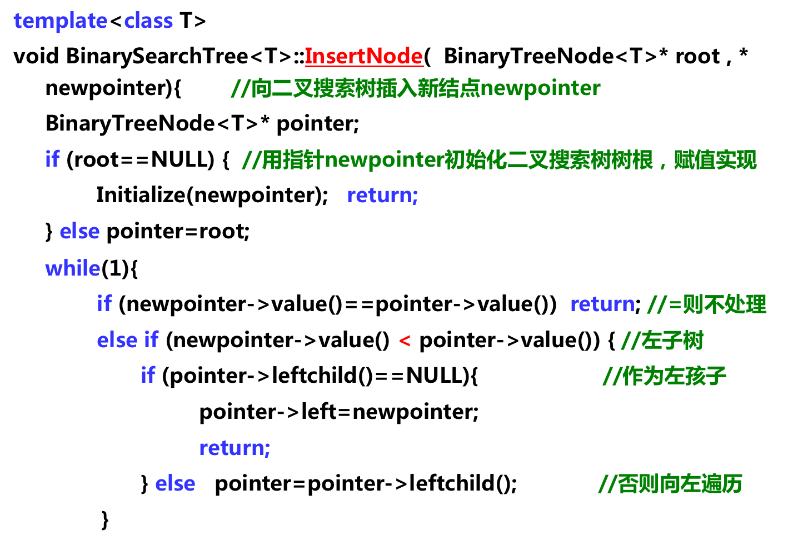
插入算法

Slide 85
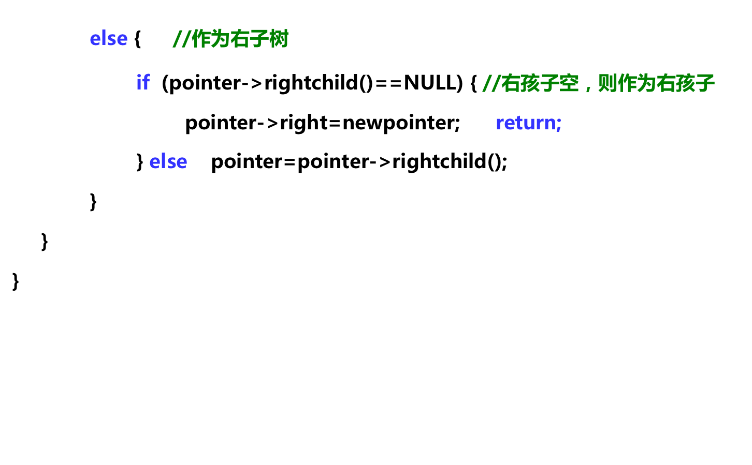
插入算法

Slide 86
性能分析
BST树的检索，每次只需与结点的一棵子树比较
在执行插入操作时，也不必像在线性表中插入元素那样要移动大量的数据，而只需改动某个结点的空指针插入一个叶结点即可
与查找结点的操作一样，插入一个新结点操作的时间复杂度是根到插入位置的路径长度，因此在树形比较平衡时二叉搜索树的效率相当高

Slide 87
二叉搜索树的建立
对于给定的关键码集合，为建立二叉搜索树，可以从一个空的二叉搜索树开始，将关键码一个个插进去
将关键码集合组织成二叉搜索树，实际上起了对集合里的关键码进行排序的作用，按中序周游二叉搜索树，就能得到排好的关键码序列

Slide 88
BST树的平衡问题
输入：9,4,2,6,7,15,12,21
输入：2,4, 6,7, 9, 12,15, 21
2
4
9
6
4
15
7
2
6
12
21
9
7
12
希望保持理想状况
插入、删除、查找时间代价为O(logn )
15
21

Slide 89
二叉搜索树的删除
首先找到待删除的结点pointer，删除该结点的过程如下（temppointer是指针变量）：
  若结点pointer没有左子树：则用pointer右子树的根代替被删除的结点pointer；
  若结点pointer有左子树：则在左子树里找到按中序周游的最后一个结点temppointer，把temppointer的右指针置成pointer右子树的根，然后用结点pointer左子树的根代替被删除的结点pointer。

Slide 90
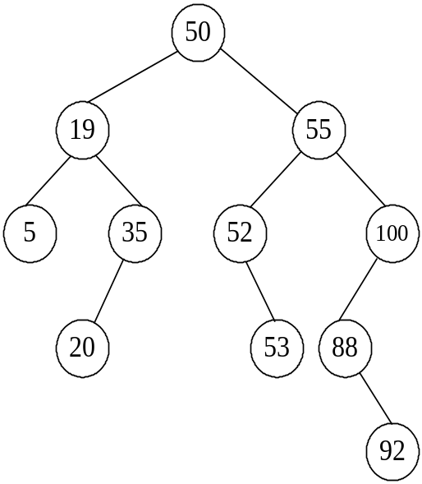
二叉搜索树的删除示例
50
19
55
5
35
53
100
50
删除
节点52
19
52
20
88
5
35
53
92
20
100
删除
节点55
88
92
二叉搜索树
没有左子树的情况（节点52）
有左子树的情况（节点55）
有什么问题？？
高度失衡➔效率降低

Slide 91
改进
改进的二叉搜索树结点删除算法的思想为：
  若结点pointer没有左子树：则用pointer右子树的根代替被删除的结点pointer
  若结点pointer有左子树：则在左子树里找到按中序周游的最后一个结点replpointer（即左子树中的最大结点）并将其从二叉搜索树里删除
  由于replpointer没有右子树，删除该结点只需用replpointer的左子树代替replpointer，然后用replpointer结点代替待删除的结点pointer

Slide 92
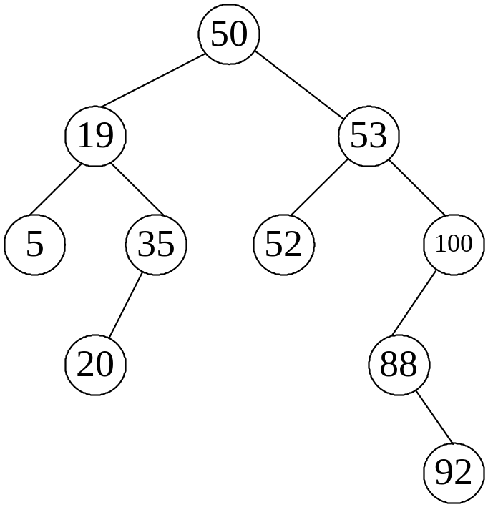
示例
50
19
55
5
35
52
100
20
53
88
92

Slide 93
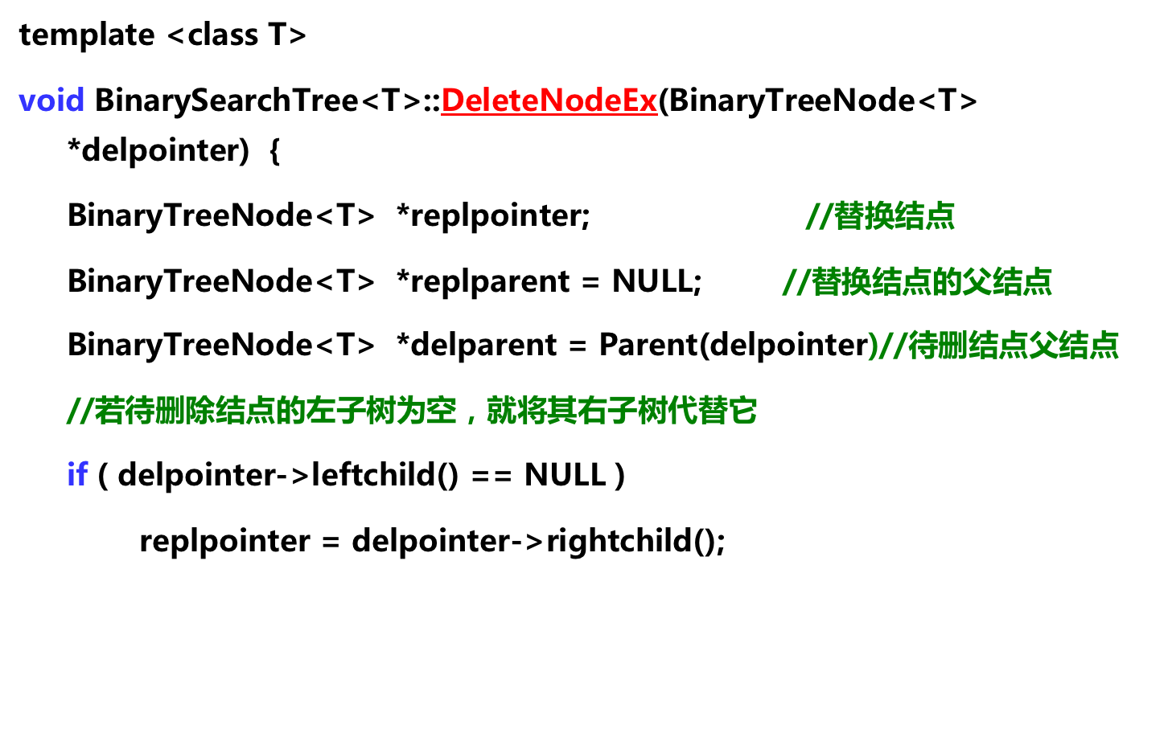
二叉搜索树的删除算法

Slide 94
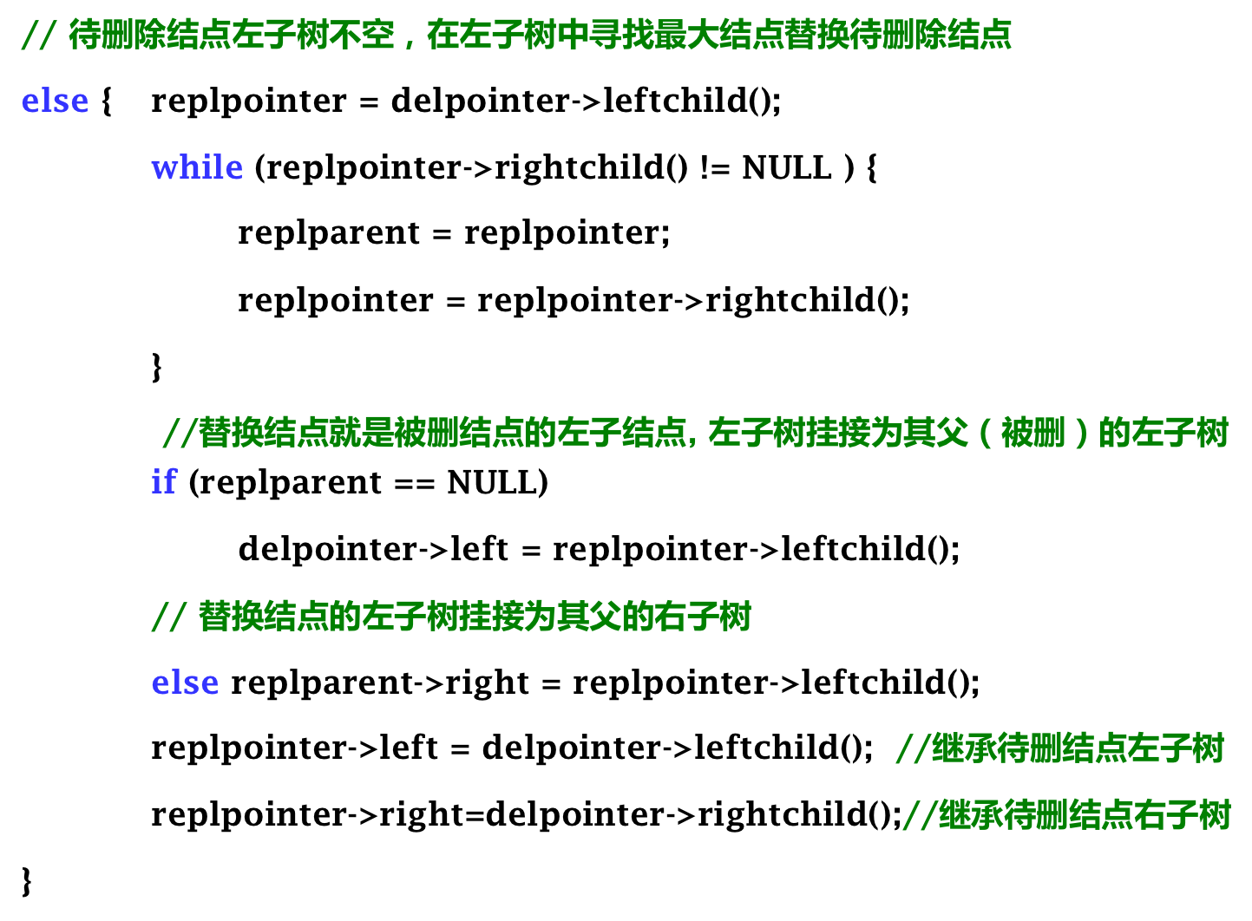

Slide 95
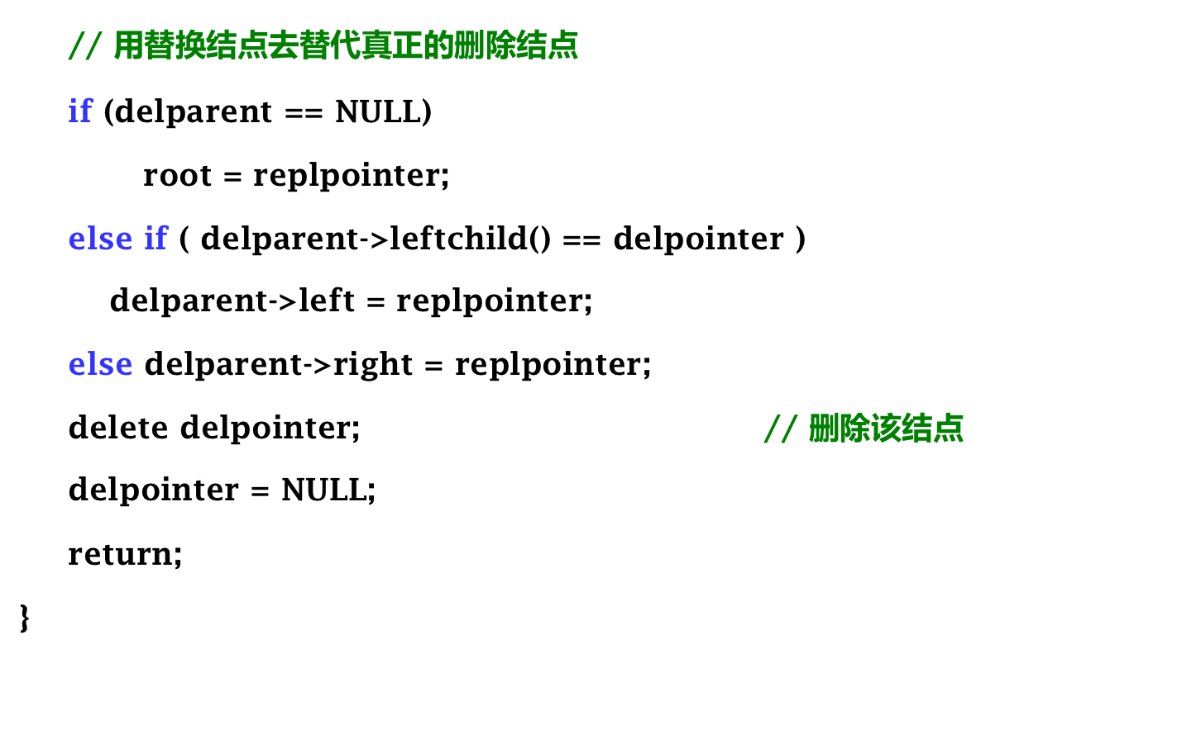

Slide 96
5.5 堆与优先队列
5.5.1 堆的定义及其实现
5.5.2 优先队列

Slide 97
堆的定义
最小值堆：最小值堆是一个关键码序列
{K₀， K₁，…K_{n-1}}，具有如下特性：
  K_{i}≤K_{2i+1} (i=0，1，…， n/2-1)
  K_{i}≤K_{2i十2}
最大值堆
  类似可以定义

Slide 98
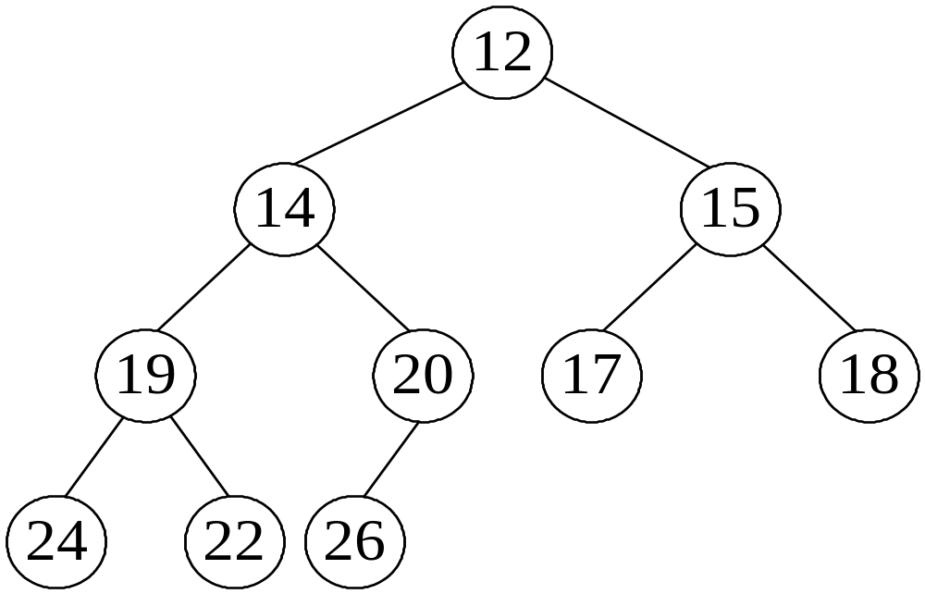
最小值堆示例
关键码序列K = {12，14，15，19，20，17，18，24，22，26}所对应的最小堆形成的完全二叉树形式为下图所示：

Slide 99
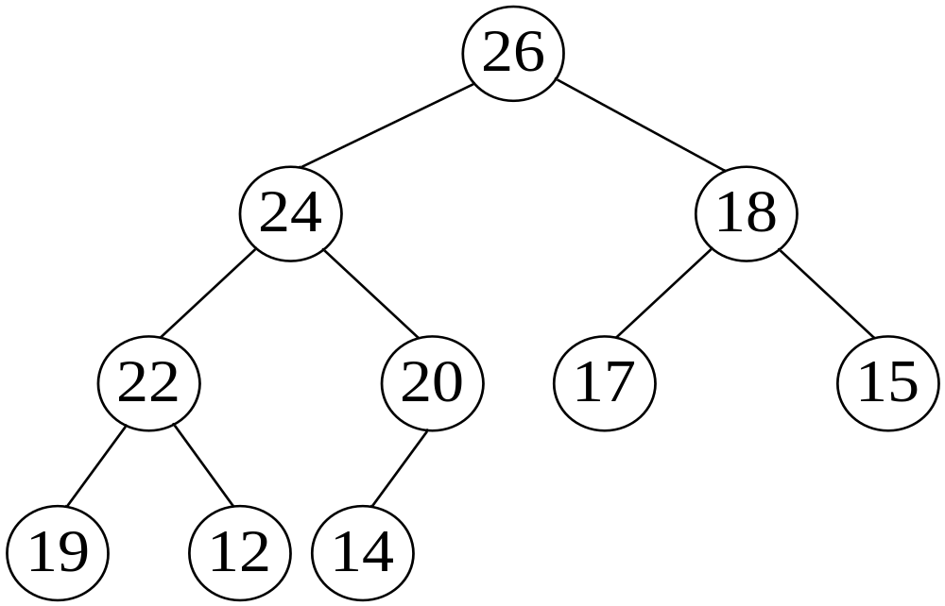
最大值堆示例
关键码序列K = {12，14，15，19，20，17，18，24，22，26}所对应的最大值堆形成的完全二叉树形式为下图所示：

Slide 100
堆的性质
堆中储存的数据局部有序（与BST树不同）
  结点与其子女值之间存在大小比较关系
  两种堆（最大、最小）
  兄弟之间没有限定大小关系
堆不唯一
  从逻辑角度看，堆实际上是一种树型结构
堆是一个可用数组表示的完全二叉树

Slide 101
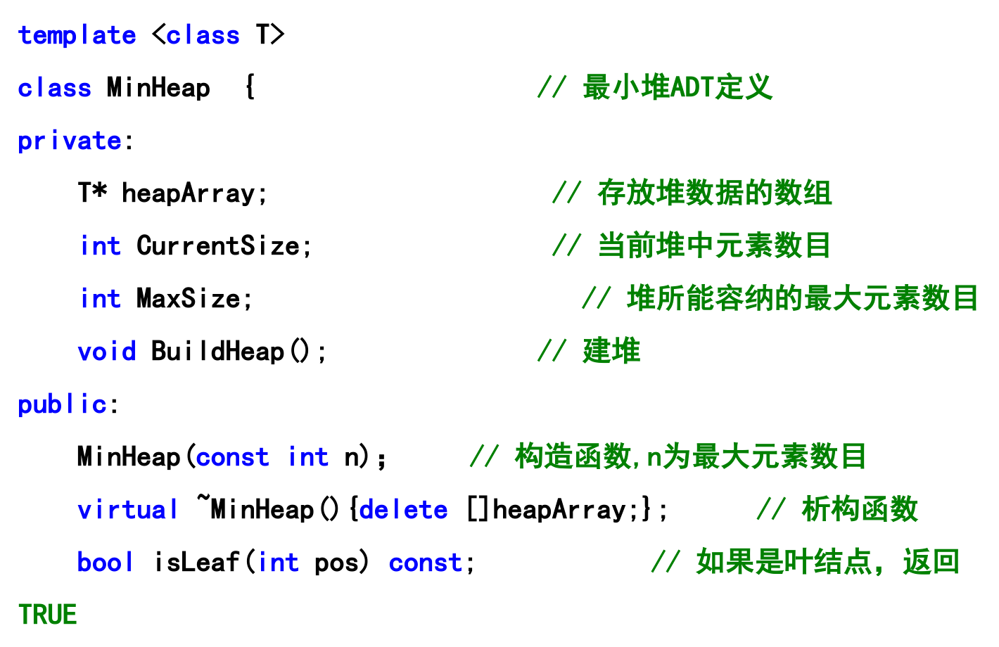
堆的类定义

Slide 102
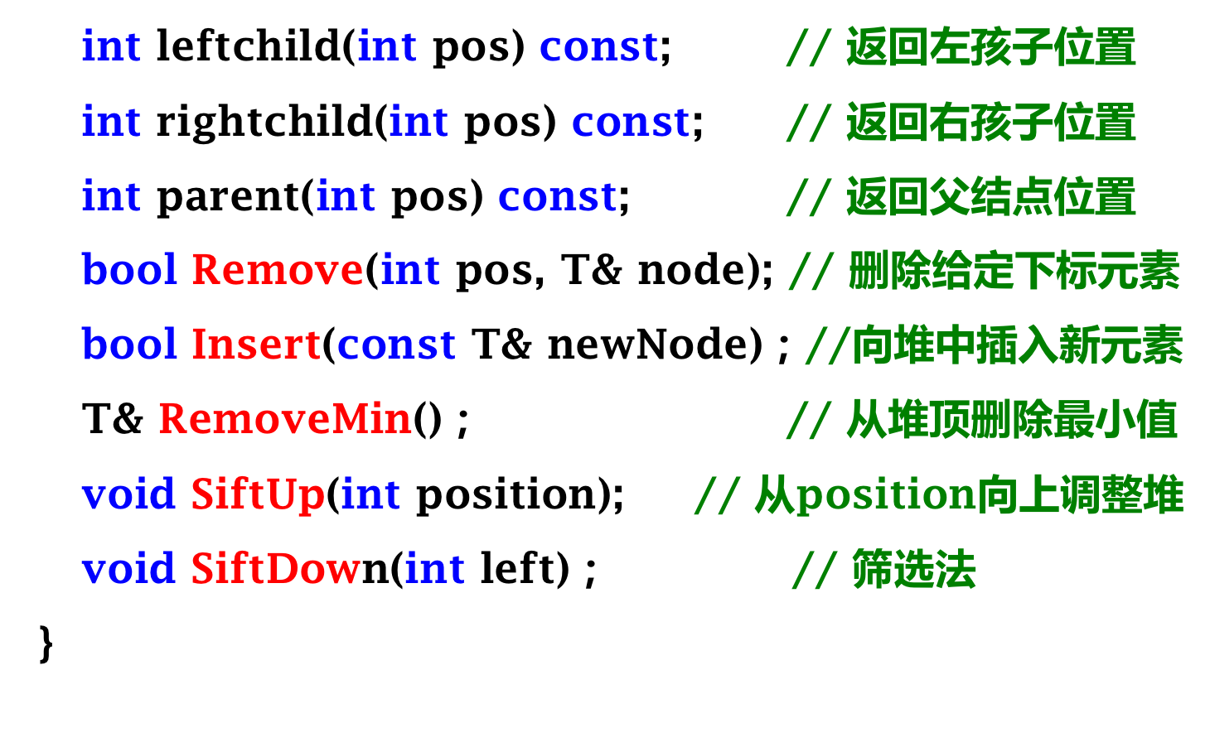
堆的类定义

Slide 103
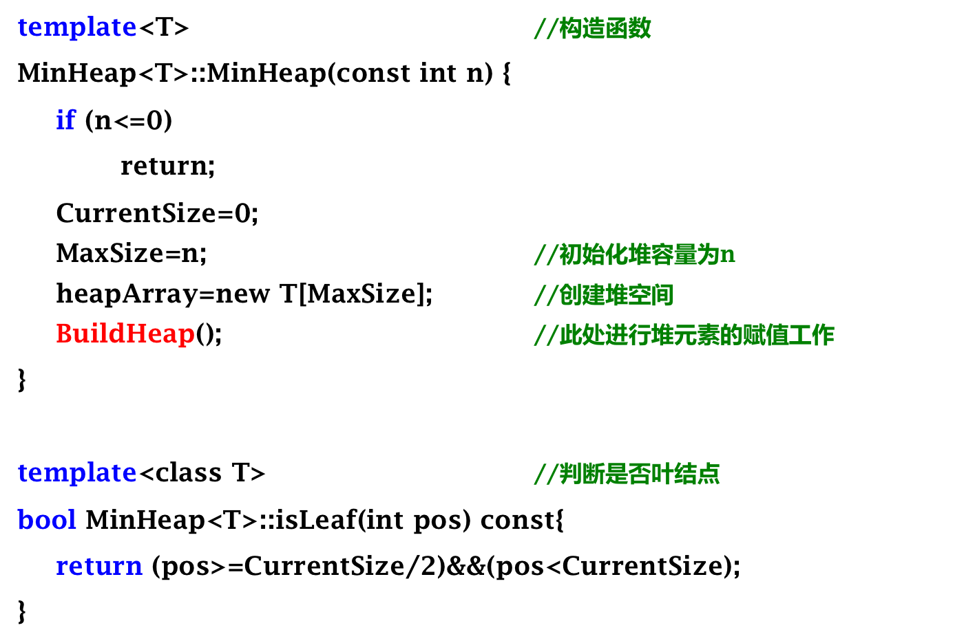
堆成员函数
第一个叶子结点的位置

Slide 104
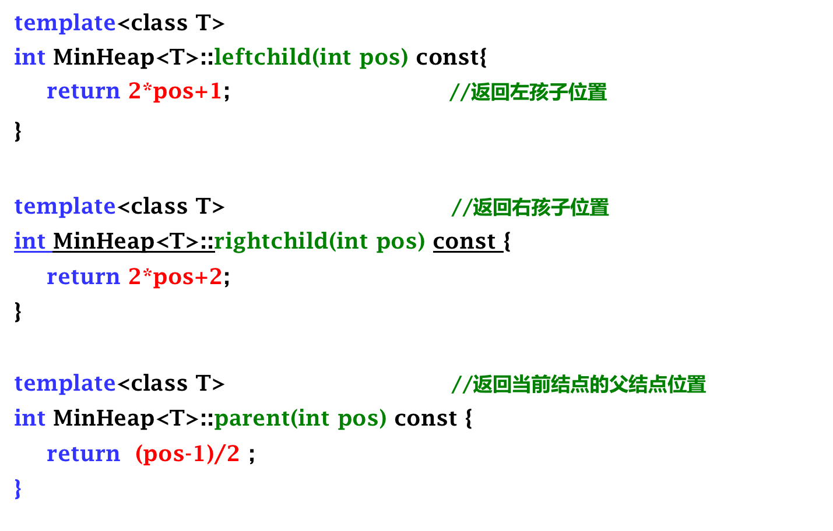

Slide 105
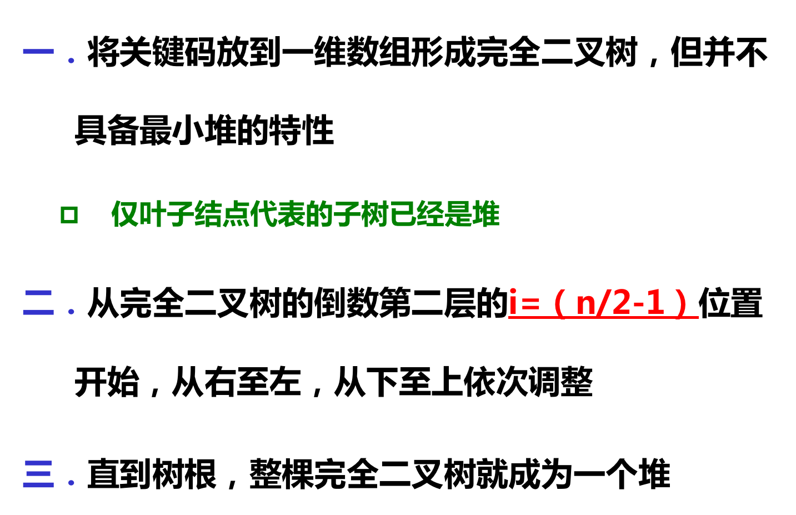
建堆过程
最后一个非叶子结点的位置

Slide 106
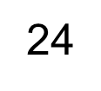
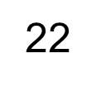
向下筛选过程示意
i
temp=24
24
j
j
18
17
j
34
24
23

Slide 107
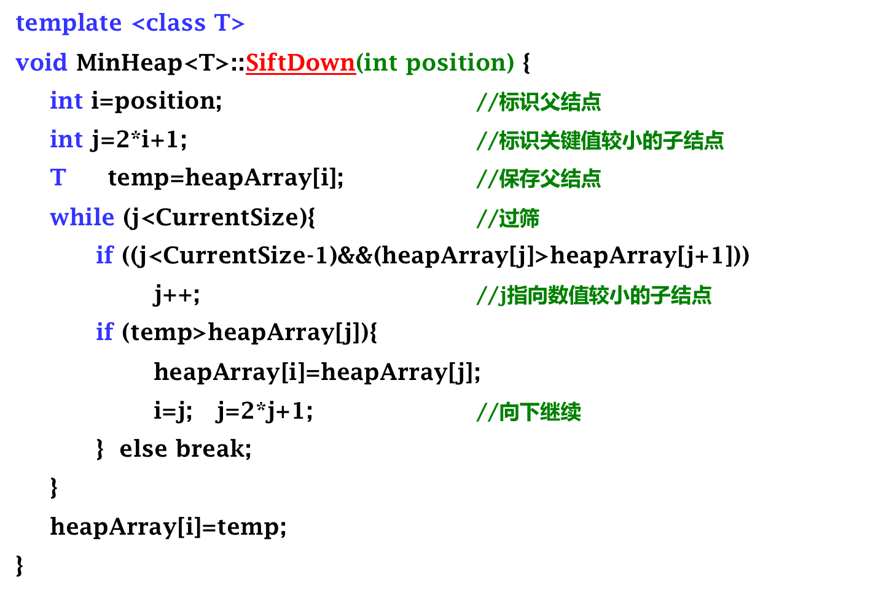
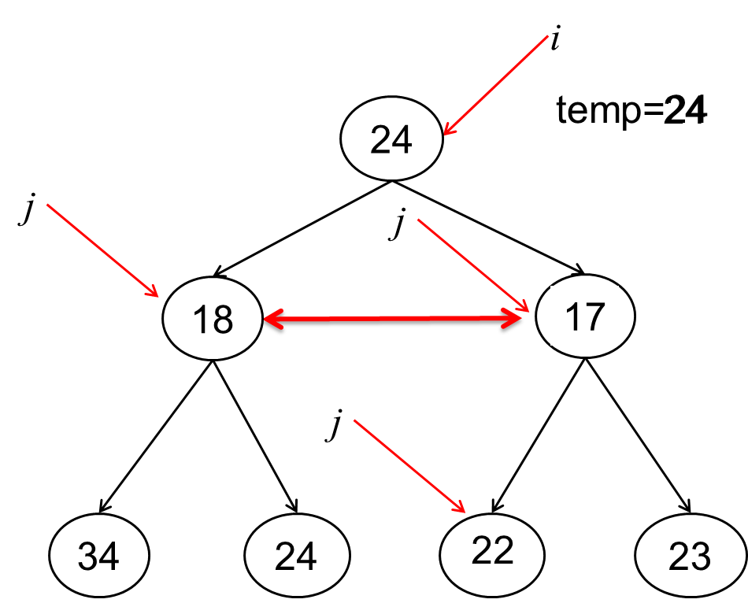
筛选法

Slide 108
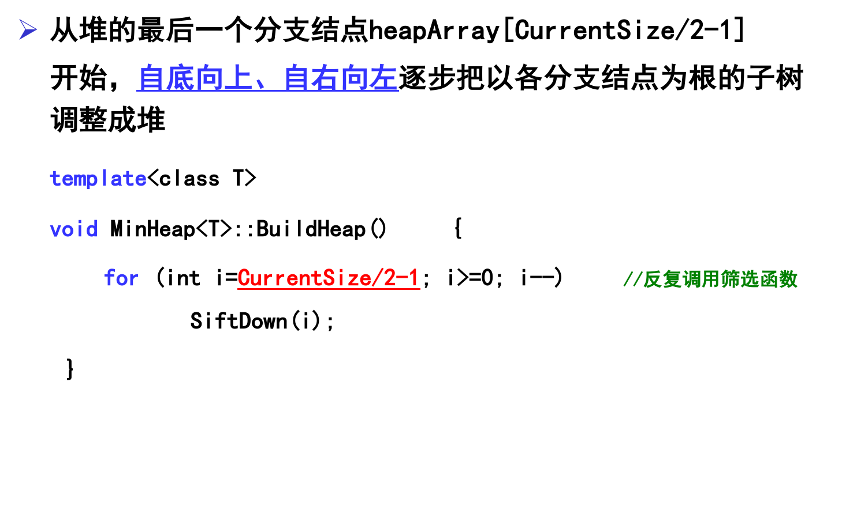
建堆
最后一个分支结点位置

Slide 109
0
0
21
i
i
21
1
1
2
2
25
49
25
08
3
4
5
3
4
5
24
16
08
24
16
49
初始排序码集合
i =2时的局部调整
i
0
0
21
08
1
2
1
2
16
08
16
21
3
4
5
3
4
5
24
25
49
24
25
49
i = 1 时的局部调整
i = 0 时的局部调整形成最小堆

Slide 110
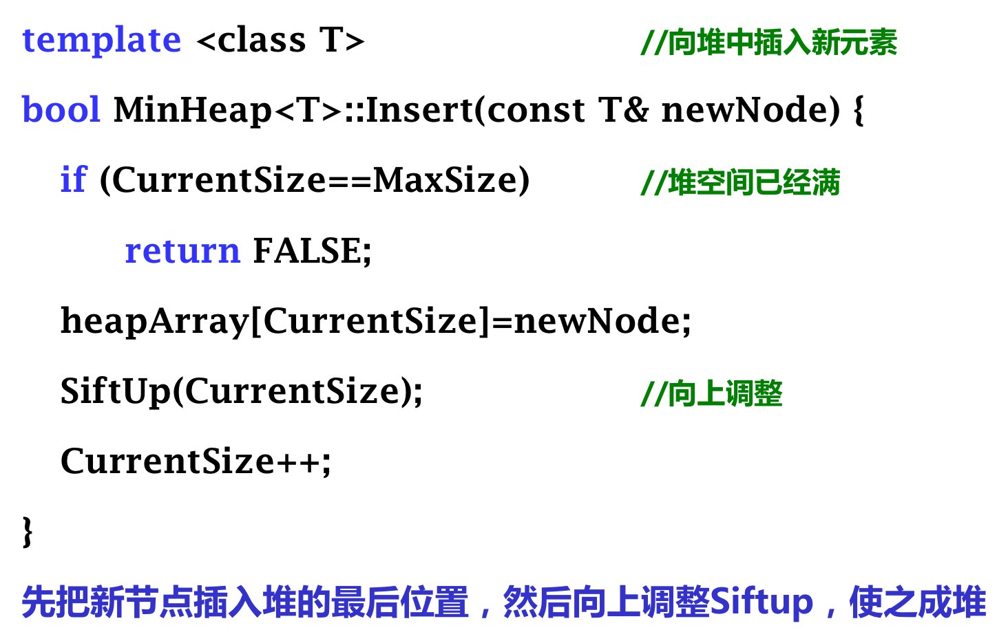
插入新元素

Slide 111

向上筛选调整堆
0
1
2
3
4
5

Slide 112

移出最小值

Slide 113






示例
0
0
08
1
1
2
2
16
21
移出最小值
16
21
3
4
5
3
4
5
24
25
49
24
25
0
0
16
16
1
1
2
2
21
继续交换
24
21
3
4
5
3
4
5
24
25
25

Slide 114

删除元素
Notes:
删除节点时候，用最后一个节点补充时候，可能需shiftup, 也可能shiftdown，但是不可能同时发生。

Slide 115


建堆效率
⎡log₂ (n+1)⎤
n个结点堆的高度为logn，第i层上的结点数最多为2^{i}(i ≥ 0)
建堆过程中，每个非叶子结点都调用一次SiftDown算法，而每次最多向下调整到最底层，即第i层上的结点向下调整到最底层的调整次数为logn – i。
因此，建堆的计算时间为
令j = logn – i，代入上式得

Slide 116
建堆效率
建堆算法的时间复杂度是O(n)，即线性时间内把一个无序序列转化成堆。
由于堆有log n层深，插入结点、删除普通元素和删除最小元素的平均时间代价和最差时间代价都是Ο(log n)

Slide 117
5.5.2 优先队列
优先队列(priority queue)是0个或多个元素的集合，每个元素有一个关键码值，执行查找、插入和删除操作。
优先队列的主要特点是从一个集合中快速地查找并移出具有最大值或最小值的元素。
  最小优先队列，适合查找和删除最小元素；
  最大优先队列中，适合查找和删除最大元素。
堆是优先队列的一种自然的实现方法

Slide 118
5.6 Huffman树及其应用
计算机二进制编码
  ASCII 码，中文编码等
等长编码
  假设所有编码都等长，表示 n 个不同的字符需要 log_{k}^{n}位
  字符的使用频率相等
频率不等的字符，可以利用字符的出现频率来编码
  经常出现的字符的编码较短，不常出现的字符编码较长
Z
K
F
C
U
D
L
E
2
7
24
32
37
42
42
120

Slide 119

5.6.1 Huffman编码树
回顾：扩充二叉树、外部路径长度
一个具有n个外部结点的扩充二叉树
  每个外部结点K_{i}有一个w_{i}与之对应，称为该外部结点的权
  带权外部路径长度：二叉树叶结点带权外部路径长度总和

Slide 120
下图所示二叉树带权路径长度分别为:
7
1
7
5
7
1
3
5
1
3
7
5
3
5
1
3
(
a
)
(
b
)
(
c
)
(
d
)
（a）WPL = 1×2+3×2+5×2+7×2 = 32
（b）WPL = 1×2+3×3+5×3+7×1 = 33
（c）WPL = 7×3+5×3+3×2+1×1 = 43
（d）WPL = 1×3+3×3+5×2+7×1 = 29
定义：具有最小带权路径长度的二叉树称作哈夫曼 （Huffman）树（或称最优二叉树）
图（d）的二叉树是一棵哈夫曼树

Slide 121
建立Huffman编码树
首先，按照“权重”（例如频率）将字母排为一个有序序列
接着，拿走前两个字母(“权”最小的两个字母)，再将它们标记为Huffman树的树叶，将这两个树叶标为一个分支结点的两个子女，而该结点的权即为两树叶的权之和。将所得“权”放回序列中适当位置，使“权”的顺序保持
重复上述步骤直至序列中剩一个元素，则Huffman树建立完毕

Slide 122
举例：Huffman树的构造
H : {2} {4} {5} {7}
H : {5} {6} {7}
5
6
7
2
4
5
7
初始
2
4
合并{2} {4}
H : {7} {11}
H : {18}
7
11
18
5
6
7
11
2
4
5
6
合并{5} {6}
合并{7} {11}
2
4

Slide 123

5.6.2 Huffman编码
Huffman树的一个重要应用是解决数据通信中的二进制编码问题。
设 D={d₀，…，d_{n－1}}，
W={W₀，…，W_{n－1}}
D为需要编码的字符集合，W为D中各字符出现的频率，要对D里的字符进行二进制编码，使得：
最小，其中，li为第i个字符的二进制编码长度。
由此可见，设计电文总长度最短的编码问题就转化成了设计字符出现频率作为外部结点权值的Huffman树的问题。

Slide 124

编码过程

Slide 125

Huffman编码性质
Huffman编码将代码与字符相联系
  不等长编码
  代码长度取决于对应字符的相对使用频率或“权重”
任何一个字符的编码都不是另一个字符编码的前缀
  前缀特性保证了代码串被反编码时，不会有多种可能。

Slide 126
译码
用Huffman算法构造出的扩充二叉树给出了各字符的编码，同时也用来译码
从二叉树的根开始，把二进制编码每一位的值与Huffman树边上标记的0，1相匹配，确定选择左分支还是右分支，直至确定一条到达树叶的路径。
一旦到达树叶，就译出了一个字符。然后继续用这棵二叉树继续译出其它二进制编码

Slide 127














示例：编码
例如，在一个数据通信系统中使用的字符是a，b，c，d，e，f，g，对应的频率分别为15，2，6，5，20，10，18

Slide 128

示例
各字符的二进制编码为：
a：00 b：11110 c：1110
d：11111 e：10 f：110
g：01

Slide 129
示例
设给出一段报文：
  CAST CAST SAT AT A TASA
字符集合是 { C, A, S, T }，各个字符出现的频度(次数)是 W＝{ 2, 7, 4, 5 }
若给每个字符以等长编码
A : 00 T : 10 C : 01 S : 11
  则总编码长度为 ( 2+7+4+5 ) * 2 = 36
若按各个字符出现的概率不同而给予不等长编码，可望减少总编码长度
0
1
0
1
0
1
7
2
5
4
A
C
T
S
Notes:
概率相等时候，信息熵最大；需要更多的信息量来区分各种情况；相反，各个情况出现的概率不同，则信息熵减少，所需要的编码量就可能降低。

Slide 130
示例
以它们为各叶结点上的权值, 建立Huffman树。左分支赋 0，右分支赋 1，得Huffman编码(变长编码)。
CAST CAST SAT AT A TASA
A : 0 T : 10 C : 110 S : 111
编码长度：7*1+5*2+( 2+4 )*3 = 35
霍夫曼编码: A:0 T:10 C:110 S:111
  110011110 11001111011101001001001110
等长编码: A:00 T:10 C:01 S:11
  010011100100111011001000100010001100
0
1
7
0
1
A
5
0
1
T
2
4
C
S

Slide 131

Huffman树类

Slide 132

Huffman树的构造算法

Slide 133


Slide 134
本 章 小 结
1、定义和性质
性质有3+2条
顺序结构
2、存储结构
二叉树
二叉链表
链式结构
三叉链表
先序遍历
应用
中序遍历
3、遍历
后序遍历
层次遍历
Huffman树
4、二叉搜索树
Huffman编码

Slide 135
联系信息：
电子邮件：zoulei@pku.edu.cn
电 话： 62758235 / 82529643

